Slide 1

Pemateri
Dr. Rizal Fahmi, B.A., M.Pd
Kepala Pusat Pengabdian kepada Masyarakat LRPM UNIS

Slide 2
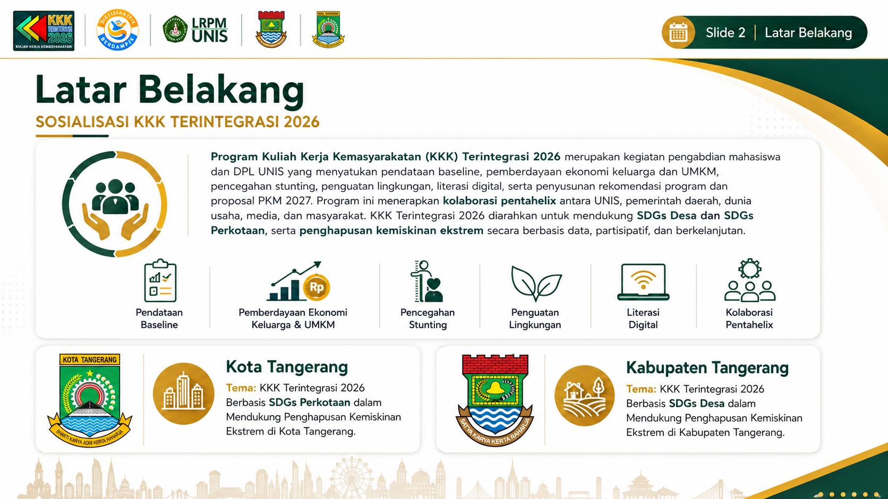

Slide 3


Slide 4


Slide 5
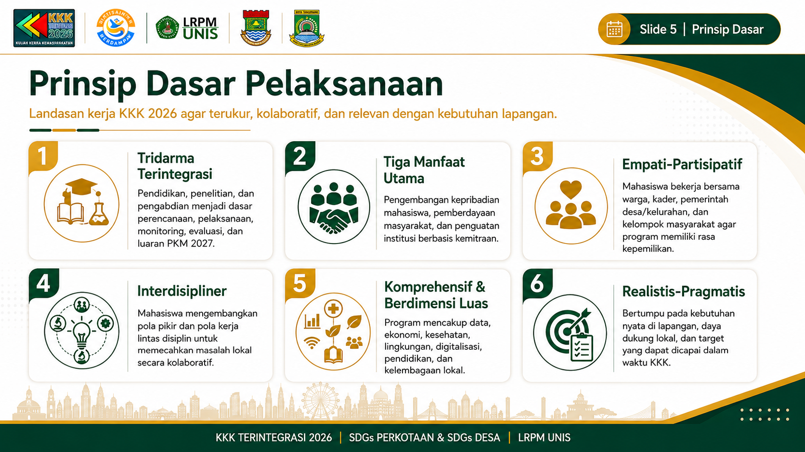

Slide 6


Slide 7


Slide 8
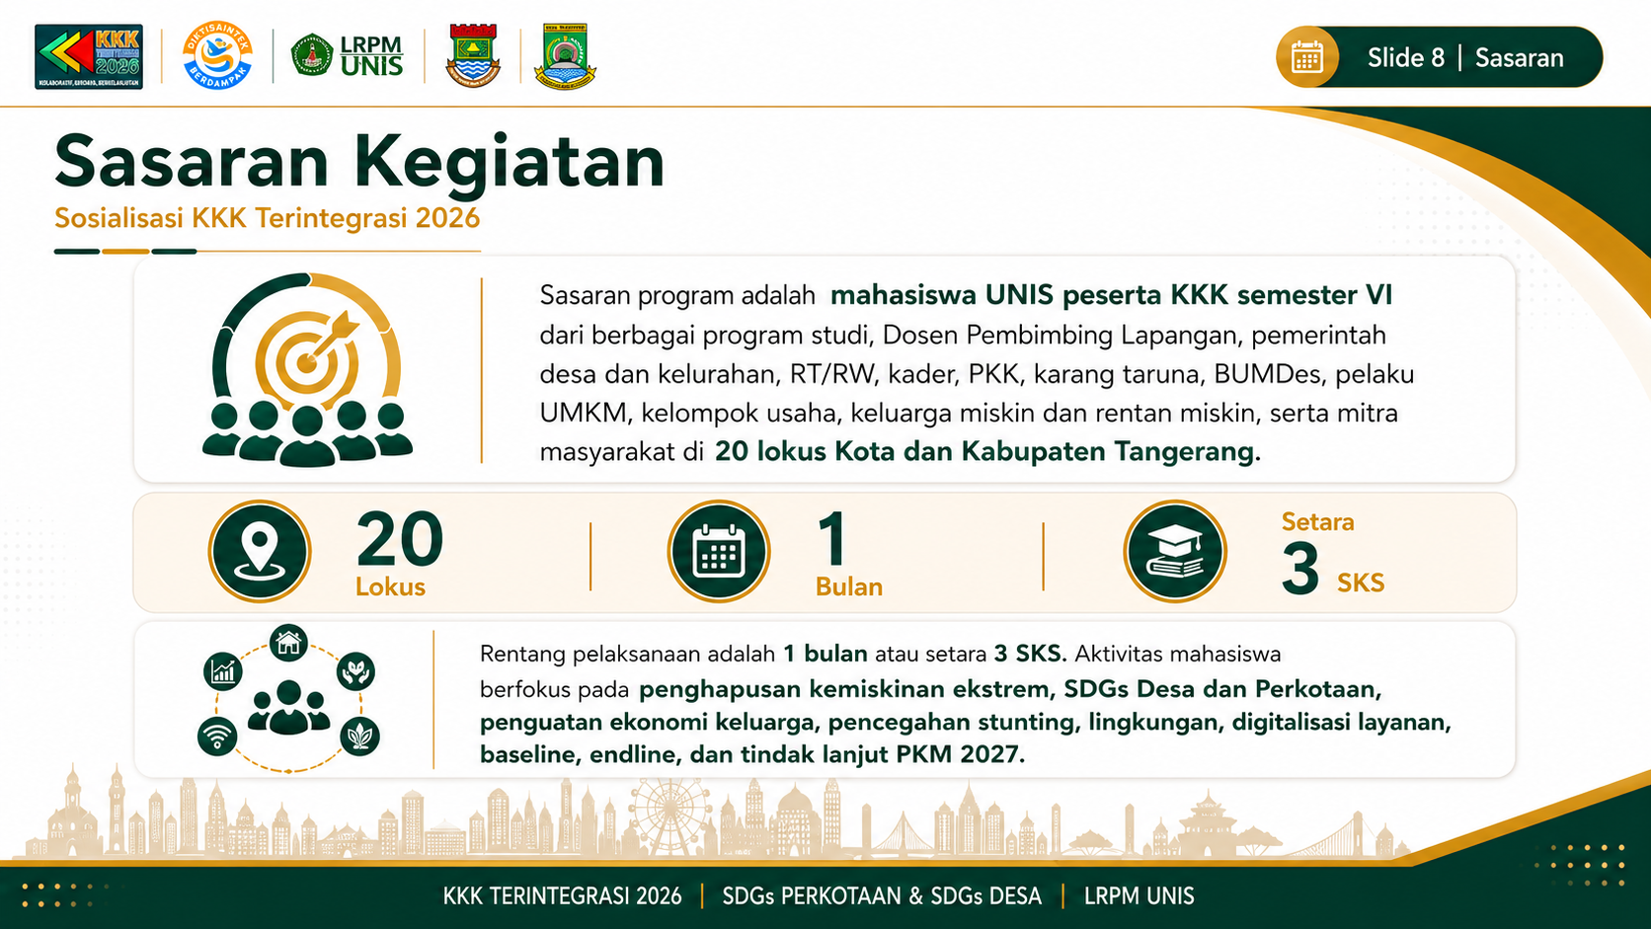

Slide 9
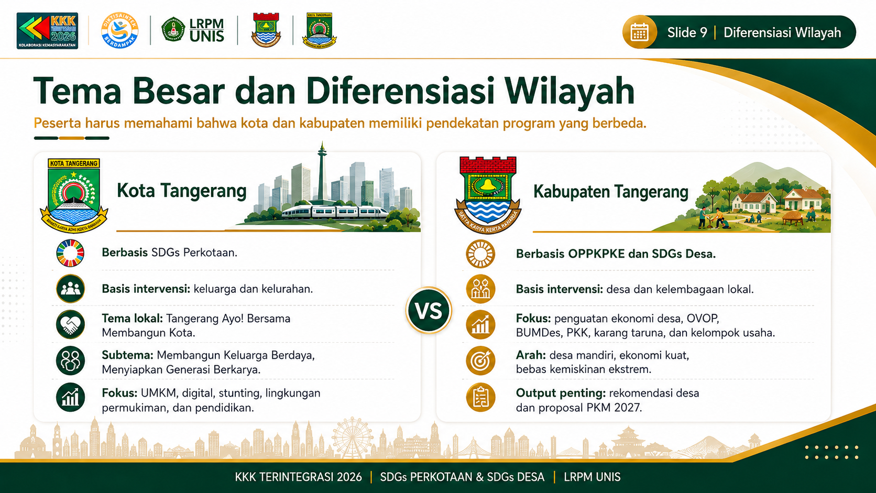

Slide 10
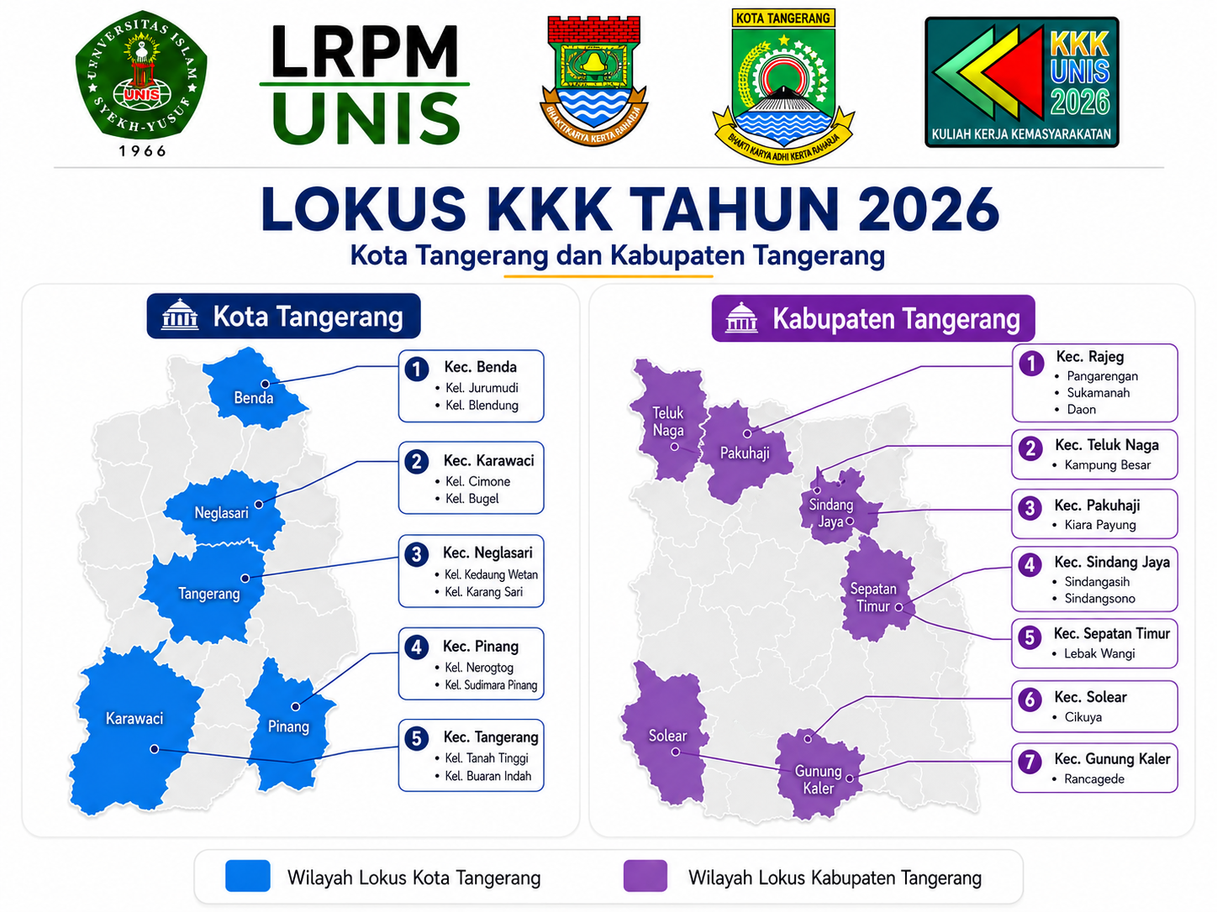

Slide 11
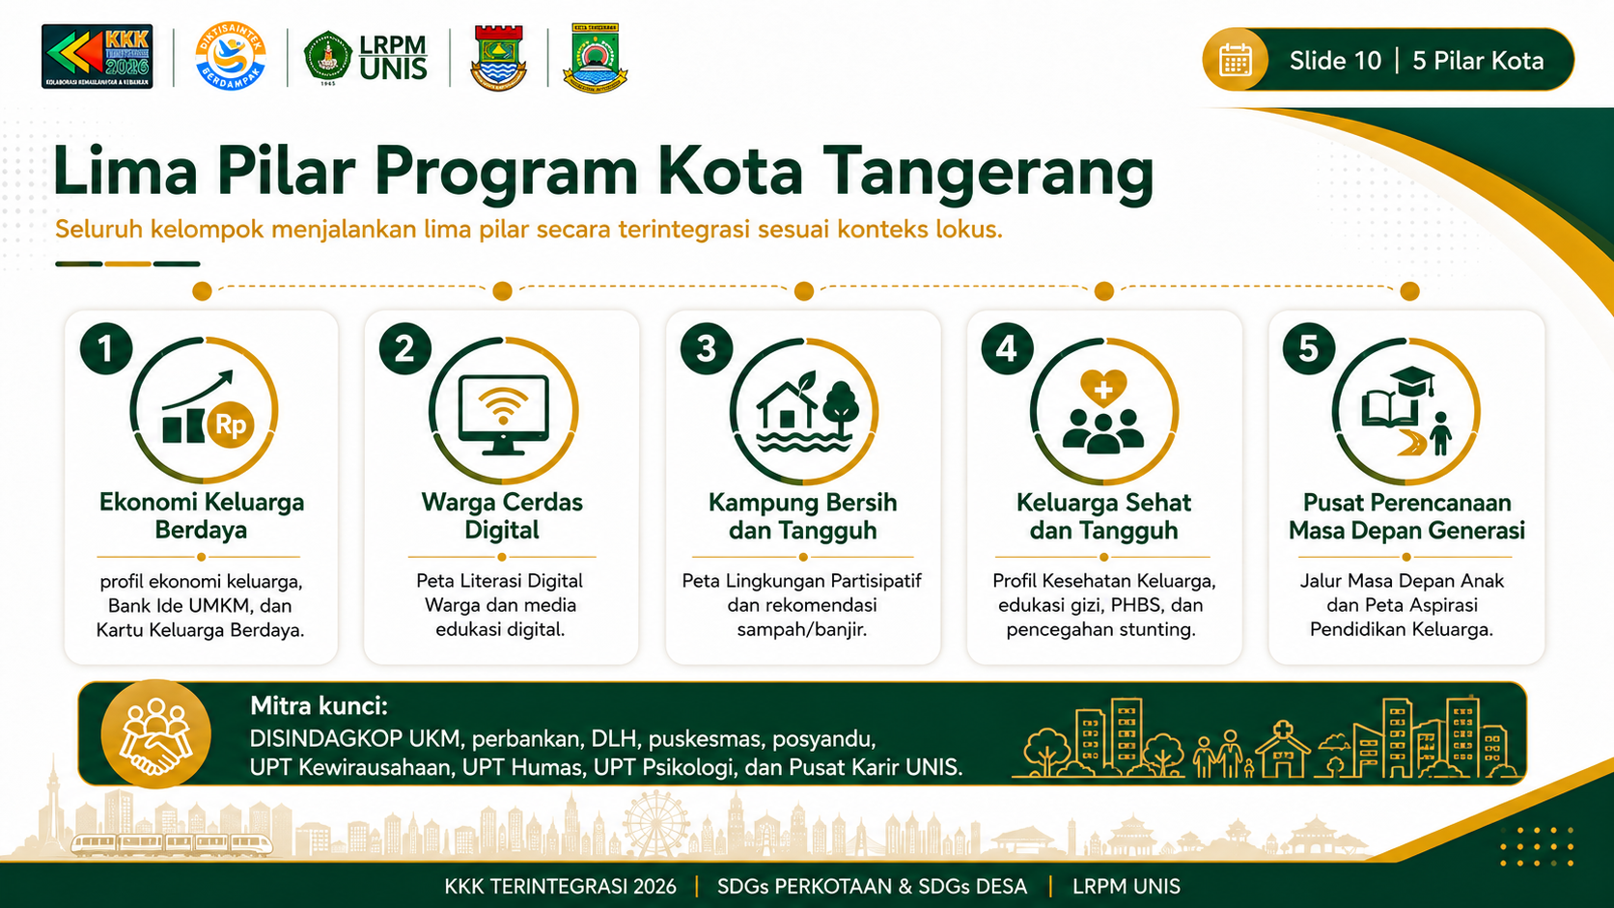

Slide 12
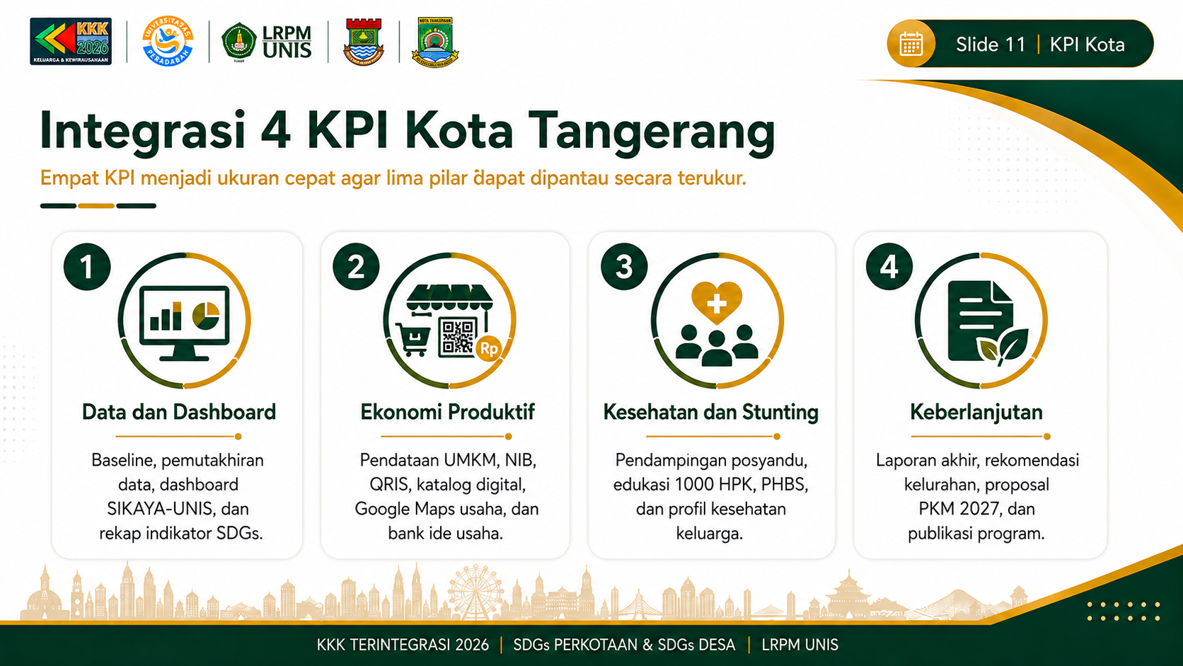

Slide 13


Slide 14


Slide 15
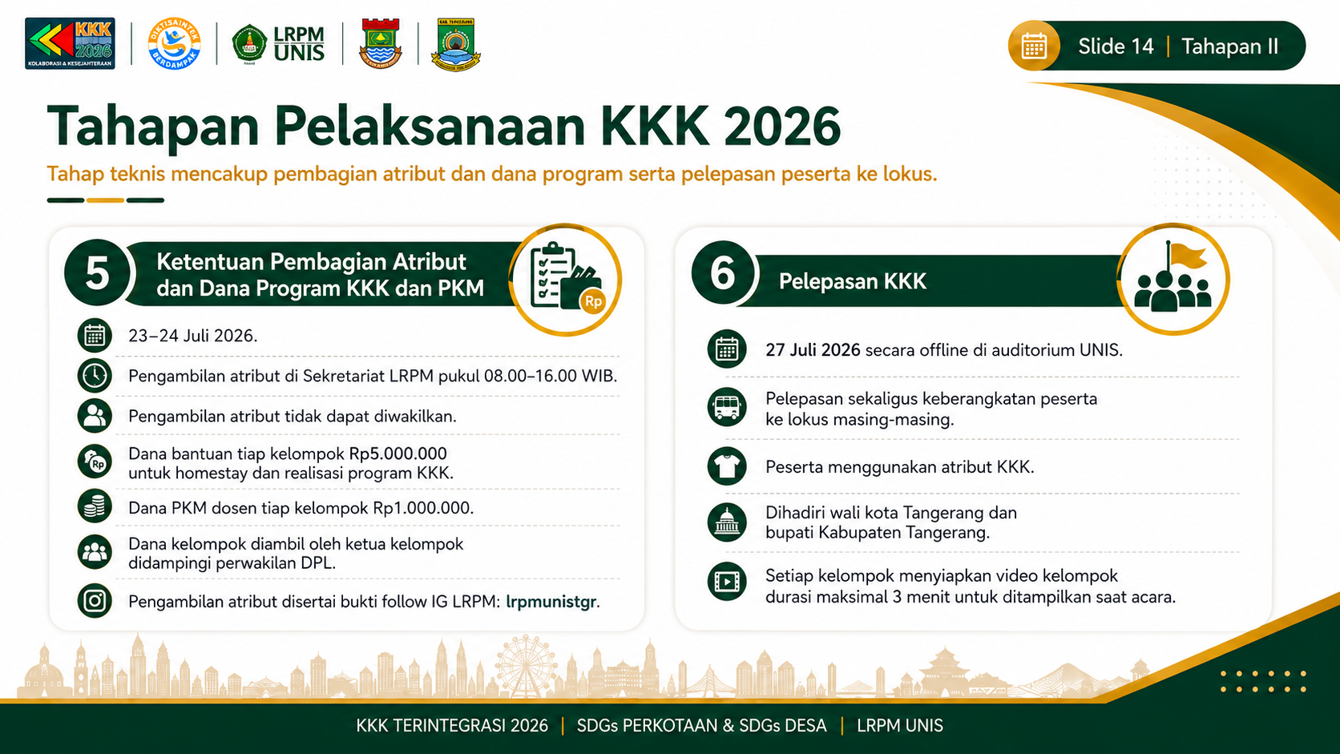

Slide 16


Slide 17

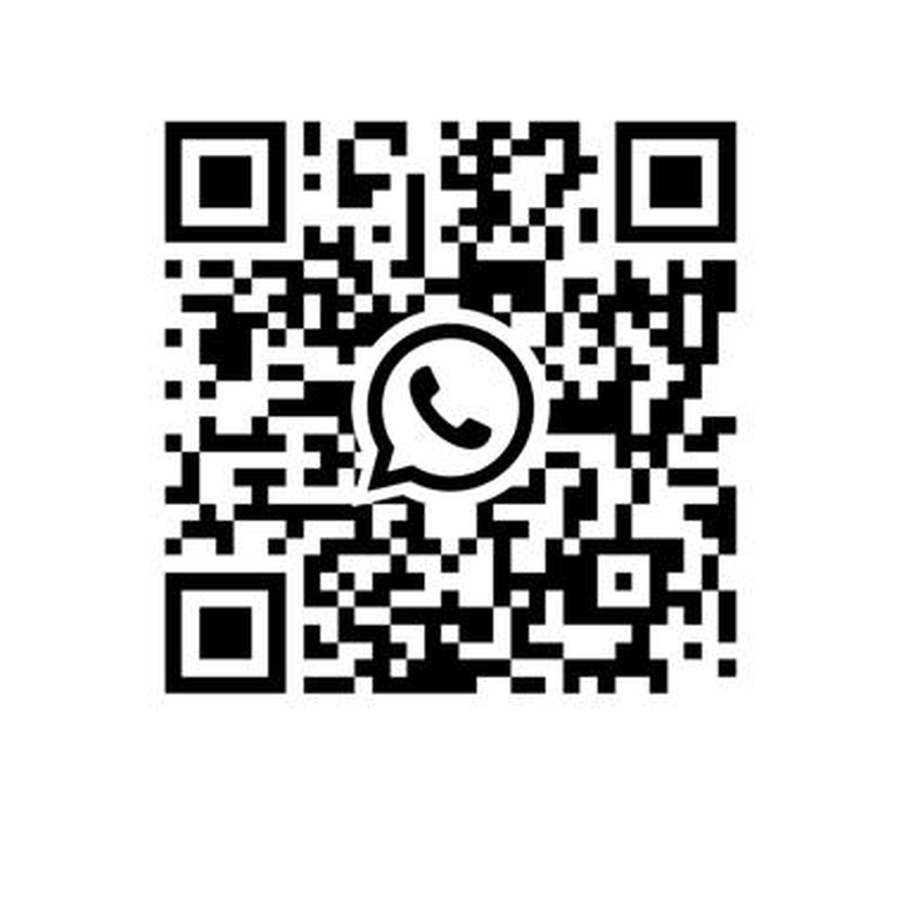
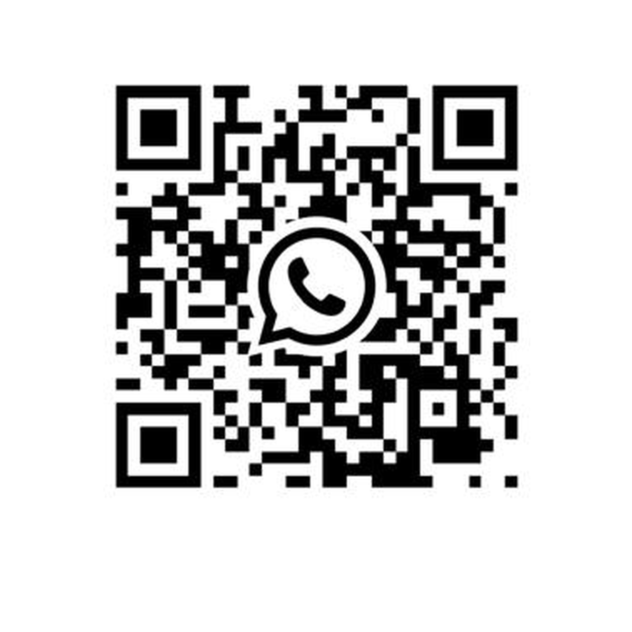
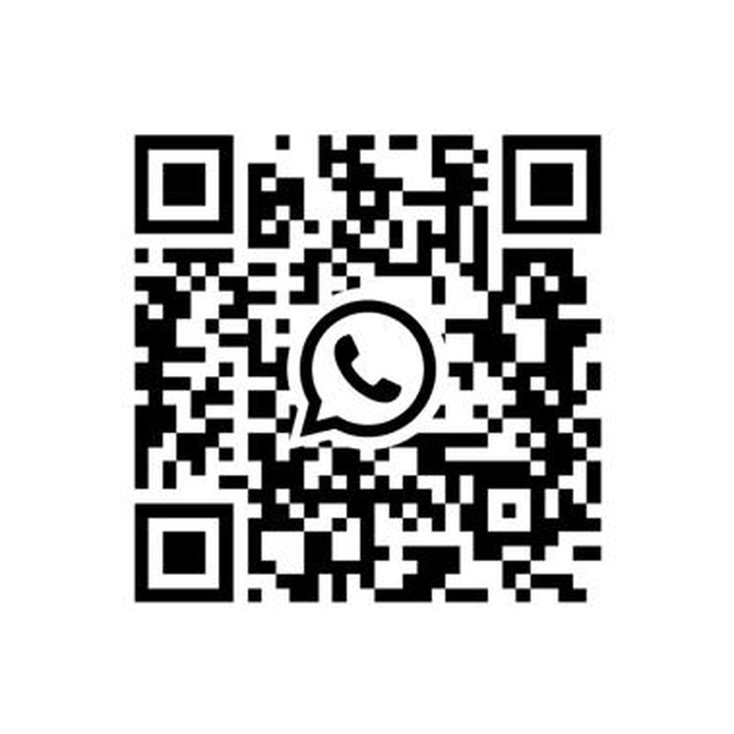

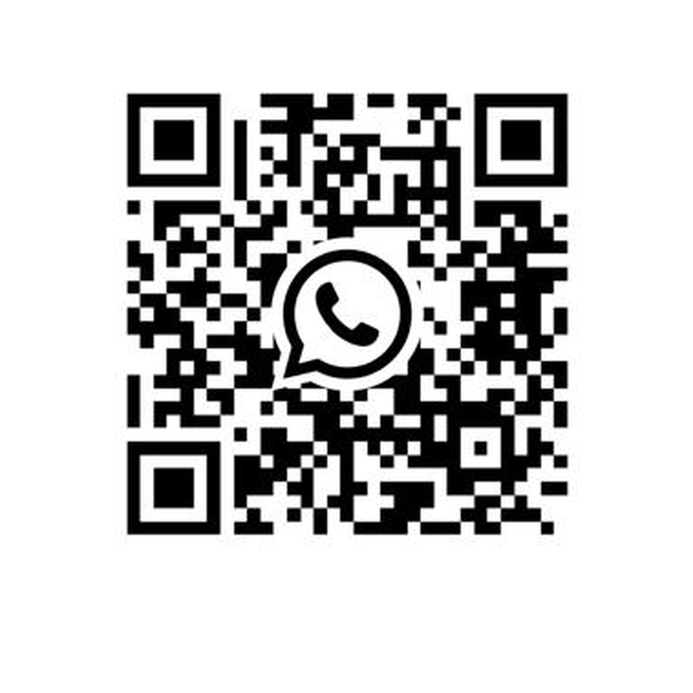
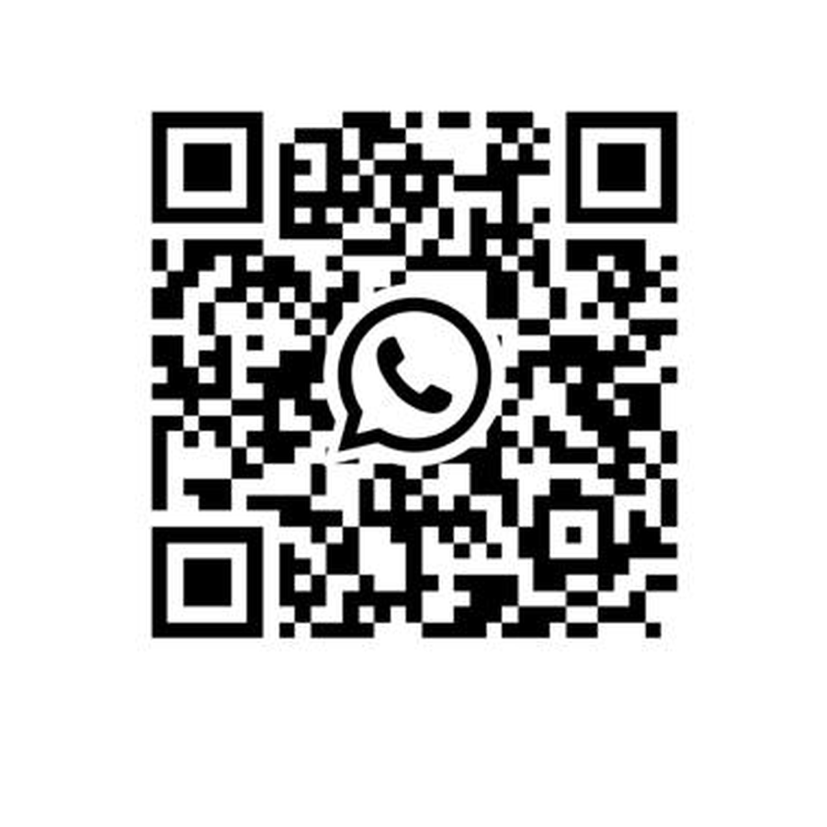
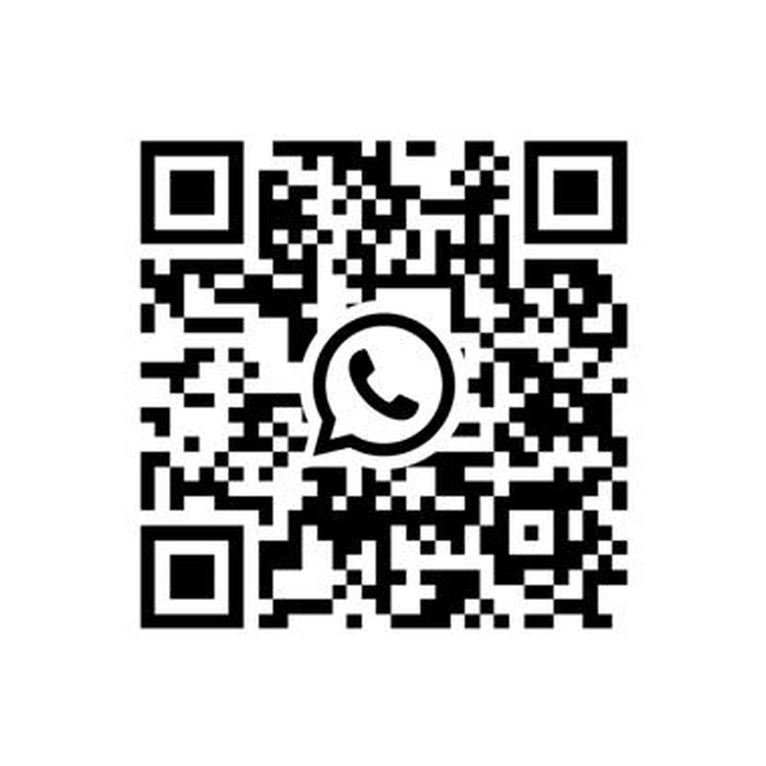

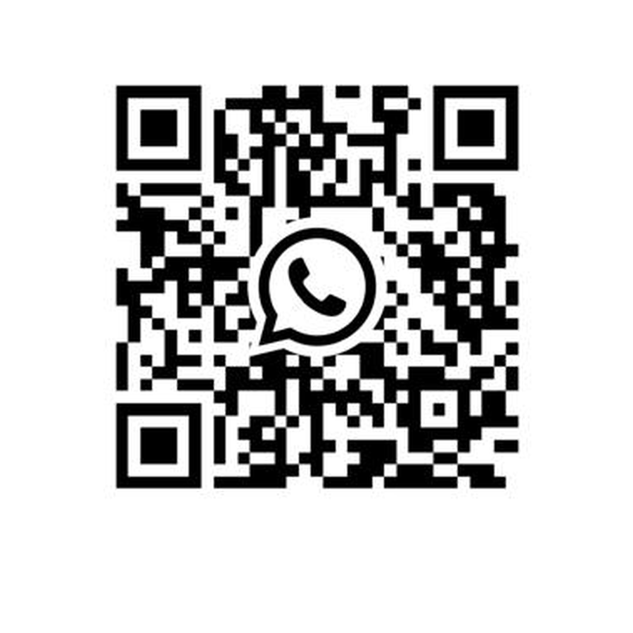
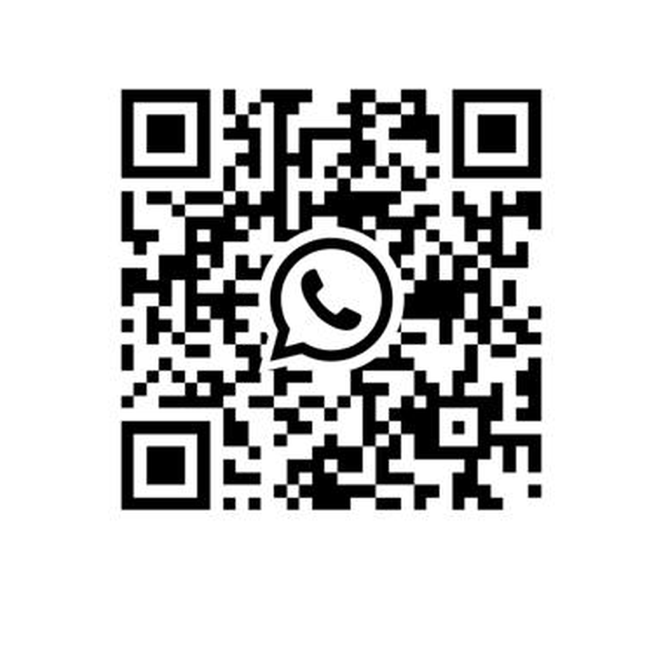
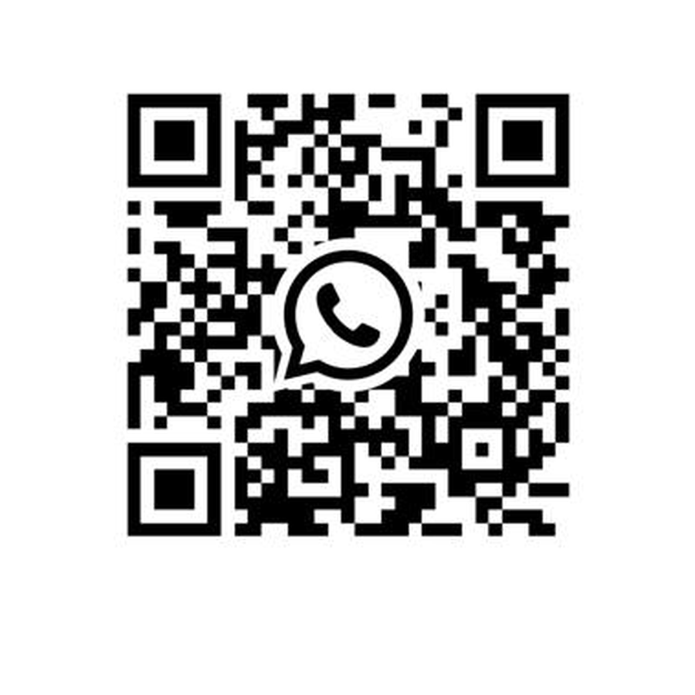


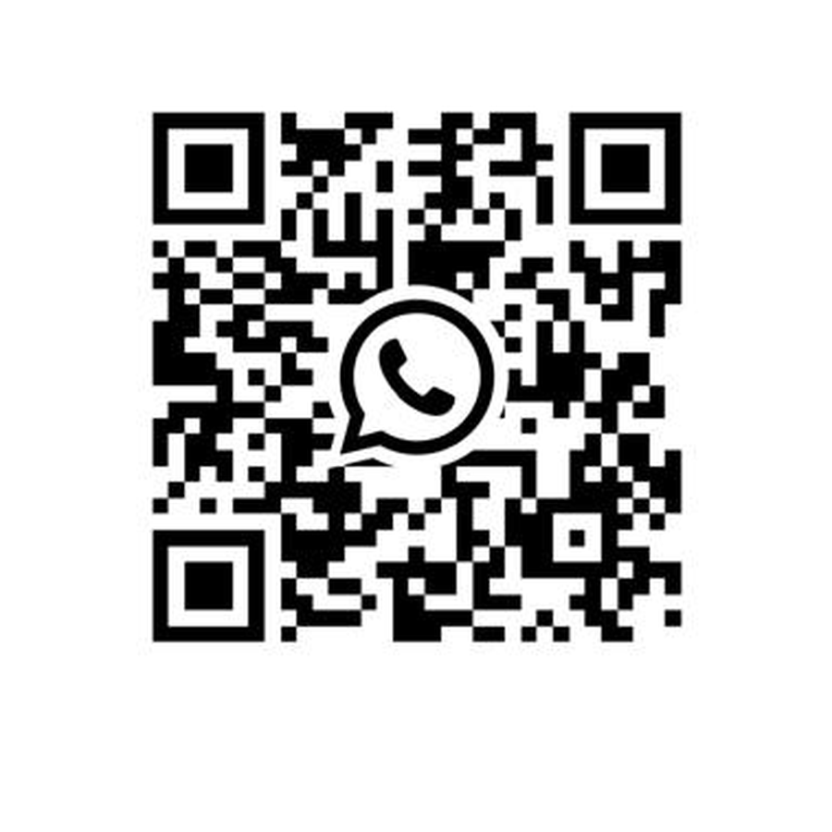

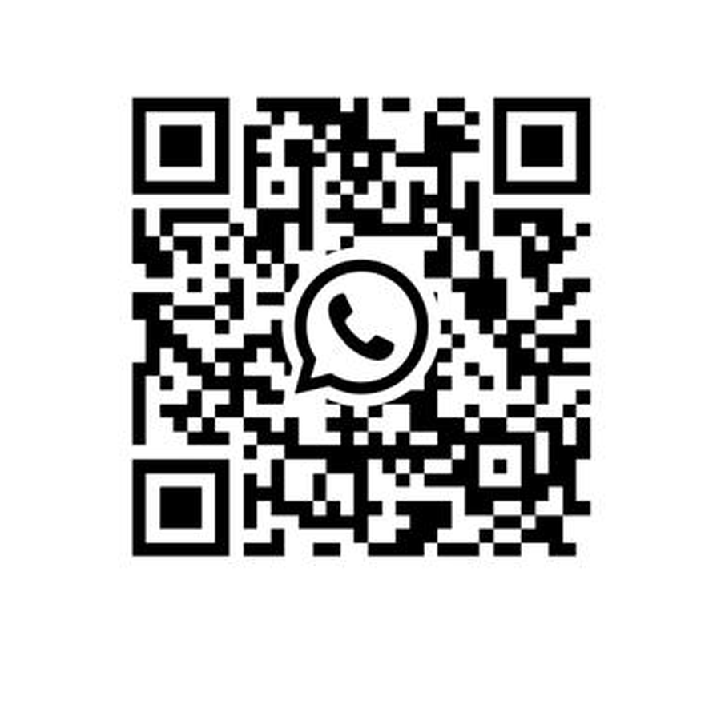

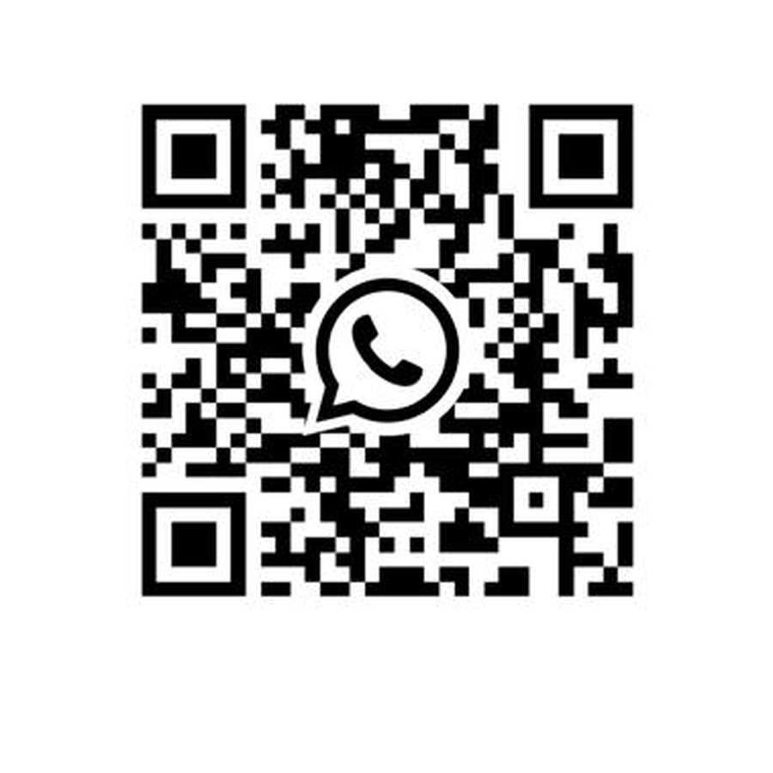

PEMBAGIAN 20 KELOMPOK KKK 2026
Scan QR sesuai lokasi kelompok. Rincian DPL dan peserta ada pada slide berikutnya.
1
Kelompok 1
2
Kelompok 2
3
Kelompok 3
4
Kelompok 4
5
Kelompok 5
Sudimara Pinang
Nerogtog
Bugel
Cimone
Belendung
29 peserta
Kota
27 peserta
Kota
33 peserta
Kota
31 peserta
Kota
30 peserta
Kota
6
Kelompok 6
7
Kelompok 7
8
Kelompok 8
9
Kelompok 9
10
Kelompok 10
Jurumudi
Buaran Indah
Kedaung Wetan
Karangsari
Tanah Tinggi
28 peserta
Kota
33 peserta
Kota
28 peserta
Kota
29 peserta
Kota
32 peserta
Kota
11
Kelompok 11
12
Kelompok 12
13
Kelompok 13
14
Kelompok 14
15
Kelompok 15
Sindang Sono
Kiara Payung
Sukamanah
Pangarengan
Daon
31 peserta
Kabupaten
29 peserta
Kabupaten
31 peserta
Kabupaten
29 peserta
Kabupaten
29 peserta
Kabupaten
16
Kelompok 16
17
Kelompok 17
18
Kelompok 18
19
Kelompok 19
20
Kelompok 20
Kampung Besar
Ranca Gede
Cikuya
Sindang Asih
Lebak Wangi
30 peserta
Kabupaten
30 peserta
Kabupaten
29 peserta
Kabupaten
29 peserta
Kabupaten
31 peserta
Kabupaten

Slide 18
PEMBAGIAN KELOMPOK KKK 2026
Kota Tangerang
KELOMPOK 1
DPL / Pendamping Lapangan
QR Grup WhatsApp
1. Dr. Siti Munawati, S.Ag., M.Pd.I.
Pindai QR untuk masuk ke WAG kelompok
Lokasi
2. Imas Sukaesih, S.E., M.M.
Kecamatan Pinang
Kelurahan Sudimara Pinang
3. Aulian Khairani, S.I.Kom., M.Si.
Peserta: 29 orang
DAFTAR PESERTA | Format: NIM, Nama, Program Studi
No
NIM
NAMA PESERTA
PRODI
No
NIM
NAMA PESERTA
PRODI
1.
2301010002
SUPRIYATI
Administrasi Publik
16.
2206010189
ARYA PUTRA LILY PRADANA
Manajemen
2.
2301010021
LATHIFAH AZZAHRA
Administrasi Publik
17.
2306010033
BUNGA NUR HAETIYA
Manajemen
3.
2301030013
FERDIANSYAH
Ilmu Komunikasi
18.
2306010065
MELINDA ALFIRA
Manajemen
4.
2301030044
ADEN FADZLI FERRARY
Ilmu Komunikasi
19.
2306010087
AULIA CAHYANI
Manajemen
5.
2301030082
ALDITH SALMAN AL-FARIZ
Ilmu Komunikasi
20.
2306010107
YONISE DEVA SURESTIA
Manajemen
6.
2301030101
ALDI RIYANSYAH
Ilmu Komunikasi
21.
2306010123
ROSYATI SALSABILA AZZAHRO
Manajemen
7.
2302010023
FRIDY CAGIVA RHADITYA PUTRA
Ilmu Hukum
22.
2306010146
USSY WAHYU SETIYOWATI
Manajemen
8.
2302010086
NAYLLAH AGUSTIN
Ilmu Hukum
23.
2306010182
SEPTIANI AMANDA PUTRI WULANDARI
Manajemen
9.
2303020026
AHMAD SULFI AL-HAMDI
Pend. Agama Islam
24.
2306010209
WINDI YARTI SAKILA
Manajemen
10.
2303020035
KINGKIN MAULIA NABILA
Pend. Agama Islam
25.
2306020020
LULU AFPRIDILLA AINI
Akuntansi
11.
2303020015
MALIKI PIJAR PURNAMA
Pend. Agama Islam
26.
2306020045
DESFIA SALSABILA
Akuntansi
12.
2304030013
AXEL PUTRA ALNIS
Teknik Informatika
27.
2306020064
SESILIA RAHMADANI
Akuntansi
13.
2304030051
DICYTA IKHSAN FATAHILLAH
Teknik Informatika
28.
2303020065
AHMAD RIZKY RAMADHAN
Pend. Agama Islam
14.
2304040022
IRMA NURMAYANTI
Teknik Sipil
29.
2301030059
SABRINA JELITA MAHARANI
Ilmu Komunikasi
15.
2305020018
NOVITA ANDRIYANI
Pend. Bahasa Inggris
Catatan: Nama DPL Kabupaten dicek agar tidak berulang dengan DPL Kota. Jika ada irisan, prioritas ditampilkan pada kelompok Kota.

Slide 19
PEMBAGIAN KELOMPOK KKK 2026
Kota Tangerang
KELOMPOK 2
DPL / Pendamping Lapangan
QR Grup WhatsApp
1. Dr. Muhamad Mas'ud, S.Sy., M.Ag.
Pindai QR untuk masuk ke WAG kelompok
Lokasi
2. Umi Kulsum, S.E., M.M.
Kecamatan Pinang
Kelurahan Nerogtog
3. Alamsyah, S.S., M.I.Kom.
Peserta: 27 orang
DAFTAR PESERTA | Format: NIM, Nama, Program Studi
No
NIM
NAMA PESERTA
PRODI
No
NIM
NAMA PESERTA
PRODI
1.
2301010024
MUHAMAD ILHAM AROZABI
Administrasi Publik
15.
2306010088
NADIA FAHMATURIDA
Manajemen
2.
2301030058
VELINA WITRIA KHANIF
Ilmu Komunikasi
16.
2306010112
ABDU RIZAL FAHMI
Manajemen
3.
2301030085
ACHMAD HABIBI
Ilmu Komunikasi
17.
2306010124
RISKA DEWI ARWANTI
Manajemen
4.
2301030105
NASYWA SALSABILA
Ilmu Komunikasi
18.
2306010148
AHMAD BRATA SENA LATANZA
Manajemen
5.
2302010048
ANGEL ANASTASIA
Ilmu Hukum
19.
2306020008
QOIRUNNISA WAHYU NOVITA
Akuntansi
6.
2302010088
PRANSISCUS TAMBUN SIMBOLON
Ilmu Hukum
20.
2306010109
KANIA SABILA
Manajemen
7.
2303020041
ISHMATUL MAWLA
Pend. Agama Islam
21.
2306020023
NURNAILA APRILIA YUANDIN
Akuntansi
8.
2303020005
AJRIYA NAJWA KAMILA
Pend. Agama Islam
22.
2306020046
AQEELA RASYHA AUGHI
Akuntansi
9.
2304030055
MUHAMAD KAHFI
Teknik Informatika
23.
2306020065
MUHAMMAD ADITYA
Akuntansi
10.
2305010003
JESICA MAHENDRA
Pend. Ekonomi
24.
2305020008
POPPY RAHMADHANA
Pend. Bahasa Inggris
11.
2305020021
DINDA AZIZAH NUR RAHMATIA
Pend. Bahasa Inggris
25.
2306020066
DIAN PERMATASARI
Akuntansi
12.
2306010002
FIKRY AKBAR HARAHAP
Manajemen
26.
2301010013
SHIFA ROSA APRIYANI
Administrasi Publik
13.
2306010034
ILMA MARGARINNA
Manajemen
27.
2303020042
RAFAH PARHATUSSHAFWAH
Pend. Agama Islam
14.
2306010067
RANDI HARDIANSYAH
Manajemen
Catatan: Nama DPL Kabupaten dicek agar tidak berulang dengan DPL Kota. Jika ada irisan, prioritas ditampilkan pada kelompok Kota.

Slide 20
PEMBAGIAN KELOMPOK KKK 2026
Kota Tangerang
KELOMPOK 3
DPL / Pendamping Lapangan
QR Grup WhatsApp
1. Dr. Irawan, S.Pd.I., M.Pd.I.
Pindai QR untuk masuk ke WAG kelompok
Lokasi
2. Luther Hasan Lase, S.E., M.M.
Kecamatan Karawaci
Kelurahan Bugel
3. Miftahul Adib, S.Kom., M.I.Kom.
Peserta: 33 orang
DAFTAR PESERTA | Format: NIM, Nama, Program Studi
No
NIM
NAMA PESERTA
PRODI
No
NIM
NAMA PESERTA
PRODI
1.
2301010004
ANGGI FITRIA
Administrasi Publik
18.
2306010003
ANANDA NAJIB SUHENDRO
Manajemen
2.
2301010010
GALUH ALFIANA HASTUTI
Administrasi Publik
19.
2306010037
MEISYA NAJWA VERDILLA
Manajemen
3.
2301010006
KAYLA LU’ATHUSOBAH
Administrasi Publik
20.
2306010068
MARISA MEILANO RIZKI
Manajemen
4.
2301010026
NUR WAHIDILLAH SALECHA
Administrasi Publik
21.
2306020005
DINA NURUL HUSNA
Akuntansi
5.
2301030018
ABU BAKAR MAULANA SIDIK
Ilmu Komunikasi
22.
2306010114
MUTHIA SYIFA FADHILAH
Manajemen
6.
2301030061
RIFQA NOOR HAFIZA
Ilmu Komunikasi
23.
2306010126
ANGGORO RIVALDO ARSYAD
Manajemen
7.
2301030086
LIA ELI YANI
Ilmu Komunikasi
24.
2306010150
ASIMA REHULINA BR SITANGGANG
Manajemen
8.
2301030106
GALUH RISMAWATI
Ilmu Komunikasi
25.
2306010180
WIDINI
Manajemen
9.
2302010040
NAUFAL ZAKY HERMAWAN
Ilmu Hukum
26.
2306020010
LINA RUSDIANA
Akuntansi
10.
2302010092
CAHYA MARHANI REFI ARDIANSYAH
Ilmu Hukum
27.
2306010099
AFRIKA NUKO CAHYANIE
Manajemen
11.
2303020048
MUHAMMAD AINUR ROFIQ
Pend. Agama Islam
28.
2306020025
TRISA HARUMI
Akuntansi
12.
2303020043
ROBIATUL ADAWIYAH
Pend. Agama Islam
29.
2306020048
DWI FITRIANI
Akuntansi
13.
2303020059
ISDA NUR AZIZAH
Pend. Agama Islam
30.
2306030011
GIBRAN VEBRIAN
Bisnis Digital
14.
2304030021
REYHAN ARIEF YUDITAMA
Teknik Informatika
31.
2304030007
MUHAMMAD RIDHO
Teknik Informatika
15.
2304030058
MELFIANA ANWAR SAPUTRI
Teknik Informatika
32.
2304030047
MUHAMMAD AZMI HIDAYAT
Teknik Informatika
16.
2305010006
SUMINAR
Pend. Ekonomi
33.
2301030015
WISA BAYU BRELIAN SAIFULLOH
Ilmu Komunikasi
17.
2305020025
MELYANA CAHYA
Pend. Bahasa Inggris
Catatan: Nama DPL Kabupaten dicek agar tidak berulang dengan DPL Kota. Jika ada irisan, prioritas ditampilkan pada kelompok Kota.

Slide 21
PEMBAGIAN KELOMPOK KKK 2026
Kota Tangerang
KELOMPOK 4
DPL / Pendamping Lapangan
QR Grup WhatsApp
1. Ariesta Setyawati, S.Pd.I., M.Pd.
Pindai QR untuk masuk ke WAG kelompok
Lokasi
2. Ristanto, S.Pd., M.M.
Kecamatan Karawaci
Kelurahan Cimone
3. Eko Febriyanto, S.Sos.I., M.I.Kom.
Peserta: 31 orang
DAFTAR PESERTA | Format: NIM, Nama, Program Studi
No
NIM
NAMA PESERTA
PRODI
No
NIM
NAMA PESERTA
PRODI
1.
2301010009
MUHAMMAD FAUZIYAN
Administrasi Publik
17.
2306010042
NAZWA AZAHRA
Manajemen
2.
2301010028
AUDIZIA HANI RIZQI
Administrasi Publik
18.
2306010069
FADIAH DIAN AULIA AZZAHARA
Manajemen
3.
2301030032
NAYLA AL - AUFA
Ilmu Komunikasi
19.
2306010090
MEILA ALFIANTI FARID
Manajemen
4.
2301030065
ELIA LISNAWATI NUR KHOLIFAH
Ilmu Komunikasi
20.
2306010115
ERLIANA
Manajemen
5.
2301030087
RAIHAN RAMADHAN
Ilmu Komunikasi
21.
2306010129
KHAILA NUR RAHMA
Manajemen
6.
2102010036
SYIFA ARDILAH
Ilmu Hukum
22.
2306010154
LIZRA NUR AMANDA
Manajemen
7.
2302010038
RATIH PURNAMA SARI
Ilmu Hukum
23.
2306010187
AHMAD NURSEHA
Manajemen
8.
2302010093
NURUL INDA MARDIYYA
Ilmu Hukum
24.
2306010026
NICKY APRILIA ZAHRA
Manajemen
9.
2303020025
RETNO PUJI ASTUTI
Pend. Agama Islam
25.
2306020027
SITI ROHMAH
Akuntansi
10.
2303020051
ZAHRA ARDININGRUM
Pend. Agama Islam
26.
2306020050
AHMAD FAISAL ABDILAH
Akuntansi
11.
2303020060
NAJJANA HAMIM ARRAFI
Pend. Agama Islam
27.
2301010011
VHINKAN YOLANDINI
Administrasi Publik
12.
2304030029
FELIX ANDO TOKYSIA
Teknik Informatika
28.
2304030042
MUHAMMAD HAIKAL
Teknik Informatika
13.
2304030059
WA ODE NURSYELLA AMALIA
Teknik Informatika
29.
2304030057
ADITYAWAN ARYA JAHRI SAPUTRA
Teknik Informatika
14.
2304040023
FARHAN RIF'ATULLAH
Teknik Sipil
30.
2304040007
SUSTRIYA UTAMA
Teknik Sipil
15.
2306010005
SAVIRA DWI ANANDA
Manajemen
31.
2301030089
DZULLUTHFI MULLIA AL RAZI
Ilmu Komunikasi
16.
2306010011
AGIDIA AZKIA SALSABILLA
Manajemen
Catatan: Nama DPL Kabupaten dicek agar tidak berulang dengan DPL Kota. Jika ada irisan, prioritas ditampilkan pada kelompok Kota.

Slide 22
PEMBAGIAN KELOMPOK KKK 2026
Kota Tangerang
KELOMPOK 5
DPL / Pendamping Lapangan
QR Grup WhatsApp
1. Hasim, S.Pd., M.Pd.
Pindai QR untuk masuk ke WAG kelompok
Lokasi
2. Dr. Muhammad Ibrahim Rantau, S.Sy., M.I.P.
Kecamatan Benda
Kelurahan Belendung
3. Dr. Dippo Alam, S.H., M.H.
Peserta: 30 orang
DAFTAR PESERTA | Format: NIM, Nama, Program Studi
No
NIM
NAMA PESERTA
PRODI
No
NIM
NAMA PESERTA
PRODI
1.
2302010010
MUHAMMAD DIAN NUGRAHA
Ilmu Hukum
16.
2306010116
NABELA RAHMAWATI
Manajemen
2.
2301010029
MUHAMMAD AMMAR AL ABSOR
Administrasi Publik
17.
2306010130
JIHAN MALAKIANO
Manajemen
3.
2301030068
YEDI SAPUTRA
Ilmu Komunikasi
18.
2306010156
KEISHA NAJWA ARYANTI
Manajemen
4.
2301030090
SISKA KHOIRUNNISA
Ilmu Komunikasi
19.
2306010190
RIZKA DINDA AMANDA
Manajemen
5.
2302010001
REVI JULYUS
Ilmu Hukum
20.
2306010076
BELLA AQILAH
Manajemen
6.
2302010072
ARIF MUSTOFA
Ilmu Hukum
21.
2306020028
FARID GUNAWAN
Akuntansi
7.
2302010095
MUTIARA ISMI
Ilmu Hukum
22.
2306020052
NAJWA AULIA MAHARANI
Akuntansi
8.
2303020027
MOCHAMAD NOFAL HABIBULLAH
Pend. Agama Islam
23.
2306020069
MAULIDA AULIA ROSITA
Akuntansi
9.
2303020053
SITI ALIFAH AILATUN NASUHA
Pend. Agama Islam
24.
2206010148
ADEN NASER
Manajemen
10.
2303020062
MOCHAMMAD DZACKY PAMUNGKAS
Pend. Agama Islam
25.
2302010037
ACHMAD EDGAR. A
Ilmu Hukum
11.
2304030030
LAYYINATUS SYIFA
Teknik Informatika
26.
2303020039
WILDAN FIRDAUS
Pend. Agama Islam
12.
2306010008
ZANJABILA HUMAIRAH
Manajemen
27.
2306020068
RAHMAT TIA APRILIA
Akuntansi
13.
2306010015
NURULFITRI KHOIRUNNISA
Manajemen
28.
2305020019
RIFA NADZIRAH AHMAD
Pend. Bahasa Inggris
14.
2306010051
AIS RORRA JULIFILLYA
Manajemen
29.
2303020017
HUSNIYYAH
Pend. Agama Islam
15.
2306010091
ABID ILYAS WICAKSONO
Manajemen
30.
2303020022
LUTHFIAH NAHDIATUSSOLIHA
Pend. Agama Islam
Catatan: Nama DPL Kabupaten dicek agar tidak berulang dengan DPL Kota. Jika ada irisan, prioritas ditampilkan pada kelompok Kota.

Slide 23
PEMBAGIAN KELOMPOK KKK 2026
Kota Tangerang
KELOMPOK 6
DPL / Pendamping Lapangan
QR Grup WhatsApp
1. Neni Nuraeni Wiatiningsih, Dra., M.Si.
Pindai QR untuk masuk ke WAG kelompok
Lokasi
2. Dr. Irvan Arif Kurniawan, S.Sos., M.A.P.
Kecamatan Benda
Kelurahan Jurumudi
3. Dian Yulviani, S.H., M.H.
Peserta: 28 orang
DAFTAR PESERTA | Format: NIM, Nama, Program Studi
No
NIM
NAMA PESERTA
PRODI
No
NIM
NAMA PESERTA
PRODI
1.
2504040041
MUHAMAD RYAN
Teknik Sipil
15.
2306010016
RIMARSHA ANNA PRATAMA
Manajemen
2.
2301010030
SILVA NUR AIDAH
Administrasi Publik
16.
2306020004
NOLA DIADARA
Akuntansi
3.
2301030037
DIAN SYIFA KUSUMAWARDHANI
Ilmu Komunikasi
17.
2306010074
NURHASANAH
Manajemen
4.
2301030070
RANGGA DWI PRASETYA
Ilmu Komunikasi
18.
2306020002
MIFTAH IBNU MANDURI
Akuntansi
5.
2301030091
GHIYATS MU'ADZ AL FATIH
Ilmu Komunikasi
19.
2306010132
RONALDI
Manajemen
6.
2302010008
ZAKI KHAIRULLOH
Ilmu Hukum
20.
2306010164
YOGI PUTRA PRATAMA
Manajemen
7.
2302010043
INDAH DEVA SARI
Ilmu Hukum
21.
2306010193
TIARA RAMADHANI
Manajemen
8.
2303020029
MAHMUD IBNU ROSY
Pend. Agama Islam
22.
2306010084
DHEA NAZWA
Manajemen
9.
2303020054
VERA OKTAVIANI
Pend. Agama Islam
23.
2306020031
ANNIS IVANA DEA AMANDHA
Akuntansi
10.
2303020067
SITI MAYSAROH
Pend. Agama Islam
24.
2306020053
DANIA MARSYA KAMILA
Akuntansi
11.
2304030039
ANGGIT RANGGA PUTRA
Teknik Informatika
25.
2406020072
MAHATMA GUSTI PRADANA
Akuntansi
12.
2304040007
SUSTRIYA UTAMA
Teknik Sipil
26.
2302010038
RATIH PURNAMASARI
Ilmu Hukum
13.
2305020003
BAGAS FEBRIANSYAH
Pend. Bahasa Inggris
27.
2301030095
DESTA MUSTIKA
Ilmu Komunikasi
14.
2305020026
INNAYAH PUTRI NUGROHO
Pend. Bahasa Inggris
28.
2301030077
PUTRI NAYLA PRIANDANA
Ilmu Komunikasi
Catatan: Nama DPL Kabupaten dicek agar tidak berulang dengan DPL Kota. Jika ada irisan, prioritas ditampilkan pada kelompok Kota.

Slide 24
PEMBAGIAN KELOMPOK KKK 2026
Kota Tangerang
KELOMPOK 7
DPL / Pendamping Lapangan
QR Grup WhatsApp
1. Pri Utami, S.Pd., M.Si.
Pindai QR untuk masuk ke WAG kelompok
Lokasi
2. Dadi Waluyo, S.H., M.H.
Kecamatan Tangerang
Kelurahan Buaran Indah
3. Hariyanto, S.Kom., M.Kom.
Peserta: 33 orang
DAFTAR PESERTA | Format: NIM, Nama, Program Studi
No
NIM
NAMA PESERTA
PRODI
No
NIM
NAMA PESERTA
PRODI
1.
2306010009
HIRA NURMALA SARI
Manajemen
18.
2306020006
ZAHRA YULIYASTI
Akuntansi
2.
2301030008
HAIKAL IRSYADUDDIN
Ilmu Komunikasi
19.
2306010117
RAISYA RAHMAN
Manajemen
3.
2301030040
DAFFA RIFQI RAFLIANSYAH
Ilmu Komunikasi
20.
2306010139
IRA SRIUTARI
Manajemen
4.
2301030077
DILA FITRI WANDANA
Ilmu Komunikasi
21.
2306010169
NAJMA KAMILA
Manajemen
5.
2301030093
LUTFI AULIA SULARTO
Ilmu Komunikasi
22.
2306010194
ELYSHA RAKHMAWATI SURYANA
Manajemen
6.
2302010019
EGI DZAKIYA MUTIA
Ilmu Hukum
23.
2306010158
ALI KHARROR
Manajemen
7.
2302010053
MUHAMAD RAFLI HERMANSYAH
Ilmu Hukum
24.
2306020054
ANANDA SAFITRI
Akuntansi
8.
2302010045
SYAFIRA FEBDITANIA
Ilmu Hukum
25.
2306020068
RAHMAT TIA APRILIA
Akuntansi
9.
2303020004
FITRIAH ANDINA ANWAR
Pend. Agama Islam
26.
2306010070
DHEA MARSHANDA PUTRI SUHARJA
Manajemen
10.
2303020056
GITA CAHYANI
Pend. Agama Islam
27.
2306020067
DIAN RISKI SAFITRI
Akuntansi
11.
2304020003
AFDIRA RIVALDY
Teknik Industri
28.
2304030040
DIKRY MAULANA
Teknik Informatika
12.
2304030041
RAJA AKBAR SANJAINI
Teknik Informatika
29.
2304030008
MUHAMMAD MAULANA FARHAN
Teknik Informatika
13.
2204040011
GAZA PALESTINA
Teknik Sipil
30.
2305020030
ALYSSA KEYSHA PUTRI
Pend. Bahasa Inggris
14.
2305020006
AHMAD BAYU ISTNA MUTTAQIN
Pend. Bahasa Inggris
31.
2306010101
ISNAENI NU HAMIDAH
Manajemen
15.
2306010017
UTARI AMALIA
Manajemen
32.
2303020009
AMELIA
Pend. Agama Islam
16.
2306010056
MUHAMAD RIDHO SAPUTRA
Manajemen
33.
2301030036
CITRA ANDHARA
Ilmu Komunikasi
17.
2306010077
AFRINA SAVIRA
Manajemen
Catatan: Nama DPL Kabupaten dicek agar tidak berulang dengan DPL Kota. Jika ada irisan, prioritas ditampilkan pada kelompok Kota.

Slide 25
PEMBAGIAN KELOMPOK KKK 2026
Kota Tangerang
KELOMPOK 8
DPL / Pendamping Lapangan
QR Grup WhatsApp
1. Dr. Srie Nuning Mulatsih, S.E., M.Si.
Pindai QR untuk masuk ke WAG kelompok
Lokasi
2. Djamaludin,S.Kom.,M.Kom
Kecamatan Neglasari
Kelurahan Kedaung Wetan
3. Muhamad Hilman, S.Kom., M.TI.
Peserta: 28 orang
DAFTAR PESERTA | Format: NIM, Nama, Program Studi
No
NIM
NAMA PESERTA
PRODI
No
NIM
NAMA PESERTA
PRODI
1.
2301010015
PUSPITA ANJAR ANY
Administrasi Publik
15.
2306010023
MAWAR AUDRYNA ASHRY
Manajemen
2.
2301030019
NAWAL IRSYAD ROSYADI
Ilmu Komunikasi
16.
2306010057
DWI NUR FITRIANI
Manajemen
3.
2301030026
IKRIM KHAZIFA
Ilmu Komunikasi
17.
2306010079
LINDI OVTAFIANI
Manajemen
4.
2301030078
RENATA ANEIRA ICHWAN
Ilmu Komunikasi
18.
2306010095
HAFIZH ZAKI PERDANA
Manajemen
5.
2301030094
AHMAD RIZALDI FAHRI
Ilmu Komunikasi
19.
2306010118
JHEANY ANASTASIA AMELIN
Manajemen
6.
2302010065
MUHAMMAD FAUZAN
Ilmu Hukum
20.
2306010141
DWI PUTRI CHINTYA MARTIN
Manajemen
7.
2302010054
TRI ANISA IGA MAWARNI
Ilmu Hukum
21.
2306010176
ROFIQOH HARYANTI
Manajemen
8.
2402010122
SOVIQA KHARISMA ANDANIE
Ilmu Hukum
22.
2306010196
ALLIYYA DAMAYANTI
Manajemen
9.
2303020030
IFFKA ZAIMATUNNISA
Pend. Agama Islam
23.
2306020012
IFTITAH NUR AMALIA
Akuntansi
10.
2303020057
AHADIANA RAHMANI
Pend. Agama Islam
24.
2306020037
JEANITA DWI NADYATAMI
Akuntansi
11.
2304020011
SEPTA INDAH KARUNIA
Teknik Industri
25.
2306020055
NAILA AWALIYATUL KAMILAH
Akuntansi
12.
2304030036
SAVIRA NASYA SYAWALLIA
Teknik Informatika
26.
2306030001
BAYU DWI SEMBADA
Bisnis Digital
13.
2305020015
HILDA AINU SIFA
Pend. Bahasa Inggris
27.
2304030034
ESAI SEPTIANA
Teknik Informatika
14.
2305020012
AULIA NUR APRILIANI
Pend. Bahasa Inggris
28.
2301010014
ALIFAH NUR SELISTIAWATI
Administrasi Publik
Catatan: Nama DPL Kabupaten dicek agar tidak berulang dengan DPL Kota. Jika ada irisan, prioritas ditampilkan pada kelompok Kota.

Slide 26
PEMBAGIAN KELOMPOK KKK 2026
Kota Tangerang
KELOMPOK 9
DPL / Pendamping Lapangan
QR Grup WhatsApp
1. Tetty Andriani Kusuma, S.T., M.T.
Pindai QR untuk masuk ke WAG kelompok
Lokasi
2. Dr. Ratna Indayatun, SH., MH.
Kecamatan Neglasari
Kelurahan Karangsari
3. Ahmad Syauki, S.Kom., M.Kom.
Peserta: 29 orang
DAFTAR PESERTA | Format: NIM, Nama, Program Studi
No
NIM
NAMA PESERTA
PRODI
No
NIM
NAMA PESERTA
PRODI
1.
2301010017
TIARA RAHMAWATI
Administrasi Publik
16.
2306010059
MUTIA RAHMANDA
Manajemen
2.
2301030021
RISKA ANDRIANI
Ilmu Komunikasi
17.
2306010080
SITI AALIYAH JAMAL
Manajemen
3.
2301030029
SITI KAISHA AZZARIN
Ilmu Komunikasi
18.
2306010098
NADIA PURNAMASARI
Manajemen
4.
2301030080
AHMAD AL FARISY
Ilmu Komunikasi
19.
2306010160
NABILAH AWALIYAH PUTRI
Manajemen
5.
2301030098
WIDYA AMELIA PUTRI
Ilmu Komunikasi
20.
2306010142
TALITHA SYANDANA CHANDRA
Manajemen
6.
2302010050
HUSNUL KHOTIMAH
Ilmu Hukum
21.
2301030025
REFI FATRULLOH
Ilmu Komunikasi
7.
2302010055
AULIA FITRI HARDIYAN SARI
Ilmu Hukum
22.
2306010197
MUHAMMAD RAFI SATRIA
Manajemen
8.
2502010091
SALWA INDAH PRATIWI
Ilmu Hukum
23.
2306020015
FARAS KHUMAIROH RAMADHANI
Akuntansi
9.
2303020031
SELVI EDILAH
Pend. Agama Islam
24.
2306020040
RESTI LUTHFIA RAHMAN
Akuntansi
10.
2303020006
NIA YUSNIATI
Pend. Agama Islam
25.
2306020059
HANUM DWI SALSABIELLA
Akuntansi
11.
2304030014
WANDA SOFIAH
Teknik Informatika
26.
2306030002
AI NURHAYATI
Bisnis Digital
12.
2304040002
MUHAMMAD RIVALDO SUDRAJAT
Teknik Sipil
27.
2304030010
MUHAMAD GALIH SASTRA WIRYA
Teknik Informatika
13.
2305020016
LUTFIAH JULIANTI
Pend. Bahasa Inggris
28.
2304030066
DAVID ALFAZRI
Teknik Informatika
14.
2305020014
RANI NURHAENI
Pend. Bahasa Inggris
29.
2306010009
HIRA NURMALA SARI
Manajemen
15.
2306010025
SABILLA RAHMADHANY
Manajemen
Catatan: Nama DPL Kabupaten dicek agar tidak berulang dengan DPL Kota. Jika ada irisan, prioritas ditampilkan pada kelompok Kota.

Slide 27
PEMBAGIAN KELOMPOK KKK 2026
Kota Tangerang
KELOMPOK 10
DPL / Pendamping Lapangan
QR Grup WhatsApp
1. M. Asep Rahmatullah, S.Pd.I., M.Pd.I.
Pindai QR untuk masuk ke WAG kelompok
Lokasi
2. Ilya Arina Rusyda, S.T., M.T.
Kecamatan Tangerang
Kelurahan Tanah Tinggi
3. Sugeng Lubar Prastowo, S.T., M.M.
Peserta: 32 orang
DAFTAR PESERTA | Format: NIM, Nama, Program Studi
No
NIM
NAMA PESERTA
PRODI
No
NIM
NAMA PESERTA
PRODI
1.
2301010019
VANNESA RIA MEILANI
Administrasi Publik
17.
2306010064
ROBBY NURFAZRI
Manajemen
2.
2301030011
ALDI
Ilmu Komunikasi
18.
2306010086
TRI PUSPITA SARI
Manajemen
3.
2301030041
SERLI
Ilmu Komunikasi
19.
2306010104
RINA MAHARANI
Manajemen
4.
2301030081
ALLIFIA ZAHARA RAMADHANTI
Ilmu Komunikasi
20.
2306010119
SAFITRI
Manajemen
5.
2301030100
PUTRI RAHAYU
Ilmu Komunikasi
21.
2306010143
ANNALINDH RAHMAH FAUZIYAH
Manajemen
6.
2302010020
JUAN PAJRIL PADILAH
Ilmu Hukum
22.
2306010181
TASYA SISILIA KHOTIMAH MUIS
Manajemen
7.
2302010062
LUTHFI HANAFIA
Ilmu Hukum
23.
2306010204
SITTI AULIA SALSHABILLAH
Manajemen
8.
2303020013
HASNAWATI
Pend. Agama Islam
24.
2306020016
ERTINA DAMAYANTI
Akuntansi
9.
2303020033
MUHAMAD DAVA VIRMANSYAH
Pend. Agama Islam
25.
2306020042
DZAKKIYYAH ZAHRAATUNNISA
Akuntansi
10.
2303020058
ADLI HERYANSYAH
Pend. Agama Islam
26.
2306020060
BALGIS AULIYA HUMAIROH
Akuntansi
11.
2304030005
RYAN ARDIYANSYAH
Teknik Informatika
27.
2303020049
SAHAL AHMAD
Pend. Agama Islam
12.
2304030050
SURYA ABDILLAH
Teknik Informatika
28.
2304030061
AHMAD ZAENUR RIFA’I
Teknik Informatika
13.
2304040020
SYAHID RAMADAN
Teknik Sipil
29.
2304030039
AHMAD HILWAN BUKHORI
Teknik Informatika
14.
2305020017
ALDRIANT ANDITIRTA
Pend. Bahasa Inggris
30.
2306010178
ZIDHAN MUSYAFA ABRAHAM
Manajemen
15.
2306010004
NASYWA HUDAN RAMADHANI
Manajemen
31.
2306010093
DINDA MEISYA ADRIANA
Manajemen
16.
2306010031
RIFIA KUSWARDINI ASNAKUM
Manajemen
32.
2306020032
MUHAMMAD VERI ZAUHARI
Akuntansi
Catatan: Nama DPL Kabupaten dicek agar tidak berulang dengan DPL Kota. Jika ada irisan, prioritas ditampilkan pada kelompok Kota.

Slide 28
PEMBAGIAN KELOMPOK KKK 2026
Kabupaten Tangerang
KELOMPOK 11
DPL / Pendamping Lapangan
QR Grup WhatsApp
1. Ilham Aji Pangestu, S.H., M.H.
Pindai QR untuk masuk ke WAG kelompok
Lokasi
2. Dewi Ratnasari, S.Pd., M.Pd.
Kecamatan Sindang Jaya
Desa Sindang Sono
3. Dr. Ade Irfan Abdurahman, S.Kom., M.Si.
Peserta: 31 orang
DAFTAR PESERTA | Format: NIM, Nama, Program Studi
No
NIM
NAMA PESERTA
PRODI
No
NIM
NAMA PESERTA
PRODI
1.
2304060001
DINA CAHYA ALIFIYAH
Sistem Informasi
17.
2306010211
AULIA QULBI KHOIRIAH
Manajemen
2.
2301010025
ARGI ARDIYANSAH
Administrasi Publik
18.
2306010144
MUHAMMAD HAMDAN NUR IHSAN
Manajemen
3.
2306020044
DEA MEILINDA
Akuntansi
19.
2306010047
FAIZ AHMAD SHIDIQ
Manajemen
4.
2306020003
HERY GUNAWAN
Akuntansi
20.
2306010110
FIRDA FADILAH
Manajemen
5.
2306020014
SITI NURLAILAH
Akuntansi
21.
2306010191
AISYA NUR LATIFAH
Manajemen
6.
2306030004
WIDYA HAMZAH
Bisnis Digital
22.
2303020037
AISYAH
Pend. Agama Islam
7.
2302010067
DAFA MAULANA
Ilmu Hukum
23.
2303020003
MIFTAHUL IRHAM
Pend. Agama Islam
8.
2302010051
PUTRI AYU DWI PERTIWI ISKANDAR
Ilmu Hukum
24.
2305020023
DINDA AMELIA RAHMAYANTI
Pend. Bahasa Inggris
9.
2301030016
DESTI PURNAMA ASTI
Ilmu Komunikasi
25.
2305010002
SITI CHAERUNISA
Pend. Ekonomi
10.
2301030020
FAHRELLIA SEPTI SUMANTRI
Ilmu Komunikasi
26.
2304030011
WARDAH HAMIDAH
Teknik Informatika
11.
2301030071
DIMAS SYAUQI ALFARIDZI
Ilmu Komunikasi
27.
2304030025
ARIEF TRIO DEWANTORO
Teknik Informatika
12.
2301030072
ARYA FATTAH
Ilmu Komunikasi
28.
2304030054
SANJAYA PUTRA ISMOYO
Teknik Informatika
13.
2301030063
TARADIVA AZZAHRA
Ilmu Komunikasi
29.
2304030049
AHMAD HILWAN BUKHORI
Teknik Informatika
14.
2306010179
HASANUDIN
Manajemen
30.
2304040012
MOCHAMAD KAHLIL GHAZA KHADAFI
Teknik Sipil
15.
2306010155
RHEIFANA KELIA PUTRI
Manajemen
31.
2302010030
RELIC RAMADHAN PUTRA PRIYATNA
Ilmu Hukum
16.
2306010039
SITI DAHANI
Manajemen
Catatan: Nama DPL Kabupaten dicek agar tidak berulang dengan DPL Kota. Jika ada irisan, prioritas ditampilkan pada kelompok Kota.

Slide 29
PEMBAGIAN KELOMPOK KKK 2026
Kabupaten Tangerang
KELOMPOK 12
DPL / Pendamping Lapangan
QR Grup WhatsApp
1. Dr. Beggy Tamara, S.H., M.Sy.
Pindai QR untuk masuk ke WAG kelompok
Lokasi
2. Andi Yustina Lestari Wahab, S.Pd., M.Pd.
Kecamatan Pakuhaji
Desa Kiara Payung
Peserta: 29 orang
DAFTAR PESERTA | Format: NIM, Nama, Program Studi
No
NIM
NAMA PESERTA
PRODI
No
NIM
NAMA PESERTA
PRODI
1.
2301010023
RESMA WARDA FAUZIAH
Administrasi Publik
16.
2306010177
SITI PATIMAH
Manajemen
2.
2301010016
REGGY RAMADHAN
Administrasi Publik
17.
2306010168
NAYLA AULIA UTAMI
Manajemen
3.
2306020035
DILA ALHANAFIA
Akuntansi
18.
2306010208
GINA ILMIYAH
Manajemen
4.
2306020039
DINIATI AMALIYAH
Akuntansi
19.
2306010063
FENITA DWI AULIA
Manajemen
5.
2306020038
STEVEN
Akuntansi
20.
2303020066
DAFFA AKHDAN ALHAKIM
Pend. Agama Islam
6.
2306010135
MALVI ADRIAN
Manajemen
21.
2303020045
SITI NUR ATIKA
Pend. Agama Islam
7.
2302010078
MUHAMMAD FIRDAUS
Ilmu Hukum
22.
2303020024
FEBRI YANTI SYARIDA
Pend. Agama Islam
8.
2301030001
NAYLA AULIA MAYANGSARI
Ilmu Komunikasi
23.
2305020009
NADIA ANUGRAHANI PURUHITA
Pend. Bahasa Inggris
9.
2301030055
DHEA MARDIANA
Ilmu Komunikasi
24.
2304020002
ARI KUSMIYANTO
Teknik Industri
10.
2301030048
ANDINI
Ilmu Komunikasi
25.
2304030023
ABDUL AZIZ
Teknik Informatika
11.
2301030012
MELA FEBRIYANI
Ilmu Komunikasi
26.
2304030044
ALDI SETIAPUJI
Teknik Informatika
12.
2301030038
AISYAH SUCI RAMADHANI
Ilmu Komunikasi
27.
2304030037
PHILO SOPHIA
Teknik Informatika
13.
2306010045
FAHRY AHBAR SAPUTRA
Manajemen
28.
2304040006
HENGKI MAULANA KUSMADINATA
Teknik Sipil
14.
2306010075
WINDA FEBRIYANI
Manajemen
29.
2304040010
FIRMANSYAH
Teknik Sipil
15.
2306010082
JAHWA KHAIRA AULIA
Manajemen
Catatan: Nama DPL Kabupaten dicek agar tidak berulang dengan DPL Kota. Jika ada irisan, prioritas ditampilkan pada kelompok Kota.

Slide 30
PEMBAGIAN KELOMPOK KKK 2026
Kabupaten Tangerang
KELOMPOK 13
DPL / Pendamping Lapangan
QR Grup WhatsApp
1. Alin Erlita Nurfatiha, S.T., M.T.
Pindai QR untuk masuk ke WAG kelompok
Lokasi
2. Achmad Thorik, S.H., M.H.
Kecamatan Rajeg
Desa Sukamanah
3. Dr. Imam Sudarmaji, M.Pd
Peserta: 31 orang
DAFTAR PESERTA | Format: NIM, Nama, Program Studi
No
NIM
NAMA PESERTA
PRODI
No
NIM
NAMA PESERTA
PRODI
1.
2306020029
ADZINI USWATUN HASANAH
Akuntansi
17.
2306010203
SHOFIYYA AZZAHRA
Manajemen
2.
2306020049
SILVI SOLEHAH MUNZIAH
Akuntansi
18.
2306010041
THERISA SHERLY HARINNISA
Manajemen
3.
2306020041
DANANG TAUHID IKHSAN
Akuntansi
19.
2306010043
AMELIA
Manajemen
4.
2302010064
ARIES SHOLAH
Ilmu Hukum
20.
2306010149
YUNEISHA ELOK AYUNINGTYAS PERTIWI
Manajemen
5.
2302010017
MUHAMMAD NUR ROHMAN WAHID
Ilmu Hukum
21.
2306010103
SHIFA AULIYA
Manajemen
6.
2302010011
YOSEP TANU PUTRA
Ilmu Hukum
22.
2306010172
ADINDA RAMADHANI
Manajemen
7.
2302010070
ANNISA NUR AZIIZAH
Ilmu Hukum
23.
2303020068
AHMAD PAUJI
Pend. Agama Islam
8.
2302010002
ALFRIEDO KUSUMA DEWA
Ilmu Hukum
24.
2303020047
AFIFAH THOHIROH
Pend. Agama Islam
9.
2301030067
MUHAMMAD HAMMAM KURNIAWAN
Ilmu Komunikasi
25.
2303020040
SITI NURLATIFAH
Pend. Agama Islam
10.
2301030069
BALQIS AULIA NATASYA
Ilmu Komunikasi
26.
2305020024
APRINDA DWI NINGRUM
Pend. Bahasa Inggris
11.
2301030049
RUTH KEZIA TESALONIKA
Ilmu Komunikasi
27.
2304020010
AHMAD SUROSO
Teknik Industri
12.
2301030073
PUTRI NAYLLA PRIANDANI
Ilmu Komunikasi
28.
2304030068
RULIE PERNANDA KESUMA
Teknik Informatika
13.
2301030084
RISFA HADYANIE
Ilmu Komunikasi
29.
2304030034
ESAI SEPTIANA
Teknik Informatika
14.
2306010046
CHIARA DEWI QARIRAH
Manajemen
30.
2304030060
NABIHI RAMDHANI
Teknik Informatika
15.
2306010012
CHARENNIA WIBOWO
Manajemen
31.
2304010002
DHEA APRILLIA KUSUMA
Teknik Kimia
16.
2306010189
FEBY LIESTYO
Manajemen
Catatan: Nama DPL Kabupaten dicek agar tidak berulang dengan DPL Kota. Jika ada irisan, prioritas ditampilkan pada kelompok Kota.

Slide 31
PEMBAGIAN KELOMPOK KKK 2026
Kabupaten Tangerang
KELOMPOK 14
DPL / Pendamping Lapangan
QR Grup WhatsApp
1. Tiara Ayu Lestari, S.H., M.H.
Pindai QR untuk masuk ke WAG kelompok
Lokasi
2. Tenia Ramalia, S.Pd., M.Pd.
Kecamatan Rajeg
Desa Pangarengan
3. Ladika, S.T., M.T.
Peserta: 29 orang
DAFTAR PESERTA | Format: NIM, Nama, Program Studi
No
NIM
NAMA PESERTA
PRODI
No
NIM
NAMA PESERTA
PRODI
1.
2301010003
MUTIARA SALSABILA
Administrasi Publik
16.
2306010174
AKHMAD HASBUNALLOH
Manajemen
2.
2301010012
RAHMA LIA AMANDA
Administrasi Publik
17.
2306010128
ALFHI FAHREZI
Manajemen
3.
2306020033
HANUM KHAIRUNNISA
Akuntansi
18.
2306010140
FAIZ NUR GHATHFAN
Manajemen
4.
2306020063
JUBAEDAH
Akuntansi
19.
2306010134
AFREZA ADZRIL TRAMADHIKA
Manajemen
5.
2306020056
SITI NANI ANGGRAINI
Akuntansi
20.
2306010035
NADYA INDAH MAHARANI
Manajemen
6.
2302010035
DIDI AGUS YUDIANTO
Ilmu Hukum
21.
2406010161
ADILAH AULIYA FITRI
Manajemen
7.
2302010014
AZALIA PRAMITA PRIDANY
Ilmu Hukum
22.
2306010066
MUTIARA HAFI
Manajemen
8.
2302010085
SARAH AZWA AURIAH
Ilmu Hukum
23.
2303020018
AJI DARMANTO
Pend. Agama Islam
9.
2301030097
MUHAMMAD FADHIL BAGAS DARUSALAM
Ilmu Komunikasi
24.
2303020019
HABIB WIJAYA
Pend. Agama Islam
10.
2301030046
FEBI AYU WULANDARI
Ilmu Komunikasi
25.
2305020013
ALIFIA NINGRUM
Pend. Bahasa Inggris
11.
2301030079
HERA RAHMA AYUNINGTYAS
Ilmu Komunikasi
26.
2305020005
SRI HARDIANTI
Pend. Bahasa Inggris
12.
2301030033
HANNA AZ-ZAHRA
Ilmu Komunikasi
27.
2304020007
DWI MUSTIKA NUGROHO
Teknik Industri
13.
2301030103
SITI AJILLAH SAFITRI
Ilmu Komunikasi
28.
2304030053
WILDAN MUKHLISHIN
Teknik Informatika
14.
2306010159
ANANG KURNIAWAN
Manajemen
29.
2304010003
QIARA
Teknik Kimia
15.
2306010133
BHRE RADYAN ARKA
Manajemen
Catatan: Nama DPL Kabupaten dicek agar tidak berulang dengan DPL Kota. Jika ada irisan, prioritas ditampilkan pada kelompok Kota.

Slide 32
PEMBAGIAN KELOMPOK KKK 2026
Kabupaten Tangerang
KELOMPOK 15
DPL / Pendamping Lapangan
QR Grup WhatsApp
1. Isnaniah, S.Pd., M.Pd.
Pindai QR untuk masuk ke WAG kelompok
Lokasi
2. Dr. Raendhi Rahmadi, S.H., M.Kn.
Kecamatan Rajeg
Desa Daon
3. Rini Hardiyanti, S.E.Sy., M.I.Kom.
Peserta: 29 orang
DAFTAR PESERTA | Format: NIM, Nama, Program Studi
No
NIM
NAMA PESERTA
PRODI
No
NIM
NAMA PESERTA
PRODI
1.
2301010005
NURUL INTAN APRILLIANTI
Administrasi Publik
16.
2306010038
TAZKIYATUN NUPUS
Manajemen
2.
2306020026
MUHAMMAD NAYAN FADLI
Akuntansi
17.
2306010106
ZAHRANI FADHILLAH RASTIWI
Manajemen
3.
2306020009
ALYA RAHMAWATI
Akuntansi
18.
2306010111
ARTIKA LAILATUL ATMALIA
Manajemen
4.
2306020001
NOVIA RAMADANI
Akuntansi
19.
2306010161
RIDHO RAMADHAN NURHIDAYAH
Manajemen
5.
2306020062
AHMAD YADIH
Akuntansi
20.
2303020068
AHMAD PAUJI
Pend. Agama Islam
6.
2302010024
AHMAD SULAEMAN
Ilmu Hukum
21.
2303020008
IRHAMNI SABIL ABDILLAH
Pend. Agama Islam
7.
2302010063
FALAH ESYA PUTRI
Ilmu Hukum
22.
2303020010
AHMAD HUDZAIFAH
Pend. Agama Islam
8.
2301030088
MUHAMMAD HAIKAL FAWWAZ
Ilmu Komunikasi
23.
2305020010
MUHAMMAD RIFQI FAUZAN
Pend. Bahasa Inggris
9.
2301030052
HANAFI NUR MUSTHOFA
Ilmu Komunikasi
24.
2304020001
ADITYA IMANNUR RHOFI
Teknik Industri
10.
2301030099
AHMAD HABIBURROHMAN NURWAHID
Ilmu Komunikasi
25.
2304030027
RIFKY APRIANSYAH
Teknik Informatika
11.
2301030039
DANING DIRDA AZZAHRA
Ilmu Komunikasi
26.
2304030052
JULIA NABILA SAFITRI
Teknik Informatika
12.
2301030066
RIAN NURDIANSYAH
Ilmu Komunikasi
27.
2204030065
FEBRI NATANIA BR PURBA
Teknik Informatika
13.
2306010183
DESTINA GULO
Manajemen
28.
2304040019
MOHAMAD AMINUDIN
Teknik Sipil
14.
2306010022
REFANIA MIFTAKHUL JANAH
Manajemen
29.
2302010047
MUHAMMAD SOBIRIN
Ilmu Hukum
15.
2306010021
REYHAN TRI SEPTIANDYKA
Manajemen
Catatan: Nama DPL Kabupaten dicek agar tidak berulang dengan DPL Kota. Jika ada irisan, prioritas ditampilkan pada kelompok Kota.

Slide 33
PEMBAGIAN KELOMPOK KKK 2026
Kabupaten Tangerang
KELOMPOK 16
DPL / Pendamping Lapangan
QR Grup WhatsApp
1. Dr. Mamay Komariah, S.H., M.H.
Pindai QR untuk masuk ke WAG kelompok
Lokasi
2. Hery Nuraini, S.Pd., M.Pd.
Kecamatan Teluk Naga
Desa Kampung Besar
3. Sintya Purwandaningsih, S.Ab., M.A.
Peserta: 30 orang
DAFTAR PESERTA | Format: NIM, Nama, Program Studi
No
NIM
NAMA PESERTA
PRODI
No
NIM
NAMA PESERTA
PRODI
1.
2301010027
ZAHWA MUTIA ASHARI
Administrasi Publik
16.
2306010092
NAZWA SALSA NABILA
Manajemen
2.
2306020058
ANDINI ILMA HASANAH
Akuntansi
17.
2306010145
RANA HALIMATUS SADDIA
Manajemen
3.
2306020019
AISYA DENA APRILLIA
Akuntansi
18.
2306010131
SANG ALANG GARDHA ISLAMY
Manajemen
4.
2306020034
TETI HAYATI APRILYANTI
Akuntansi
19.
2306010089
ABDUROFIQ
Manajemen
5.
2306030008
DAMARA HAMDANI
Bisnis Digital
20.
2306010061
YONI LUTFI RISTIANTI
Manajemen
6.
2302010069
NANDA ALIF ANUGRAH
Ilmu Hukum
21.
2303020023
AHMAD RIFAI
Pend. Agama Islam
7.
2302010066
QORINA IZZATUL MA'ARIFAH
Ilmu Hukum
22.
2303020021
DINA FIKRIYAH
Pend. Agama Islam
8.
2302010005
SHELVI SITI NURHAZIZAH
Ilmu Hukum
23.
2305020011
INDAH FARIH FAIZA
Pend. Bahasa Inggris
9.
2301030017
ADELIA OCTAVIANI
Ilmu Komunikasi
24.
2305010001
SITI JULPAH SAKINA TULJANNAH
Pend. Ekonomi
10.
2301030022
BENING AUDREY FATIKASARI
Ilmu Komunikasi
25.
2304020006
GALIH PUTRA
Teknik Industri
11.
2301030002
IQBAL WAHYU ADITYA
Ilmu Komunikasi
26.
2304030069
FAIZAL BAKRI
Teknik Informatika
12.
2306010151
ROLIANAH RAHMAT
Manajemen
27.
2304030028
AGUS NUGROHOJATI
Teknik Informatika
13.
2306010013
M. CHOLIQ NAUFAL SUHENDAR
Manajemen
28.
2304030006
KIREY SAKURA KUSUMA NASTITI
Teknik Informatika
14.
2306010071
SYARIFAH AL-FARIZI
Manajemen
29.
2204040010
SHAKIRA ADETI
Teknik Sipil
15.
2306010122
EKA AMELIA UTAMI
Manajemen
30.
2301030056
MUHAMMAD GILANG DAIHATUL KADAFI
Ilmu Komunikasi
Catatan: Nama DPL Kabupaten dicek agar tidak berulang dengan DPL Kota. Jika ada irisan, prioritas ditampilkan pada kelompok Kota.

Slide 34
PEMBAGIAN KELOMPOK KKK 2026
Kabupaten Tangerang
KELOMPOK 17
DPL / Pendamping Lapangan
QR Grup WhatsApp
1. Nirna Nirmala, S.Pd., M.Pd.
Pindai QR untuk masuk ke WAG kelompok
Lokasi
2. Siti Hawa, S.E., M.Akt.
Kecamatan Gunung Kaler
Desa Ranca Gede
3. Aries Denta Putra, M.Pd.
Peserta: 30 orang
DAFTAR PESERTA | Format: NIM, Nama, Program Studi
No
NIM
NAMA PESERTA
PRODI
No
NIM
NAMA PESERTA
PRODI
1.
2301010008
SHIFA SALSABILLAH
Administrasi Publik
16.
2306010058
UUN ARDIANTI
Manajemen
2.
2306020018
MUHAMAD KHOLIL FIKRI
Akuntansi
17.
2306010040
NAZZARINA PEBRIANTI
Manajemen
3.
2306020024
MUHAMAD AZMI RAJA
Akuntansi
18.
2306010054
NUR ALYAWATI
Manajemen
4.
2306020043
NURUL AZIZAH FITRIAH
Akuntansi
19.
2306010157
NAZWA AJIZAH
Manajemen
5.
2306030010
AURISA SYAHIRA
Bisnis Digital
20.
2306010049
RAHMAWATI QODRI
Manajemen
6.
2302010009
BAGUS WAHYUDI
Ilmu Hukum
21.
2303020050
NABILAH RAFA'
Pend. Agama Islam
7.
2302010059
ZAKHRA LAYYINA SARAGIH
Ilmu Hukum
22.
2305020002
YUNIA AYU SAFITRI
Pend. Bahasa Inggris
8.
2302010049
ESTI AYU FADILLA
Ilmu Hukum
23.
2305010011
SAIDIAH
Pend. Ekonomi
9.
2301030064
GHIZELLA NAZWA ALIZA
Ilmu Komunikasi
24.
2305010010
YUYUN
Pend. Ekonomi
10.
2301030045
NAJWA NIKI MAHARANI
Ilmu Komunikasi
25.
2304020012
FAUZAN HIBATULLAH BIGGANI
Teknik Industri
11.
2301030102
MIKO SAPUTRA
Ilmu Komunikasi
26.
2304030024
RIZKI ADNAN HALIM
Teknik Informatika
12.
2301030095
DESTA MUSTIKA
Ilmu Komunikasi
27.
2304030017
MUHAMMAD IKBAAR AGASSY
Teknik Informatika
13.
2306010186
SILVIANI MAI LESTARI
Manajemen
28.
2304030045
ZAKHI MAULANA ALHAMDANI
Teknik Informatika
14.
2306010094
ANDIKA MAULANA APRILIAN
Manajemen
29.
2304040013
NAUFAL ARKAN
Teknik Sipil
15.
2306010147
AHMAD TAUFIQURRAHMAN
Manajemen
30.
2301030051
AFRIZA DZANDINAR BAKAT
Ilmu Komunikasi
Catatan: Nama DPL Kabupaten dicek agar tidak berulang dengan DPL Kota. Jika ada irisan, prioritas ditampilkan pada kelompok Kota.

Slide 35
PEMBAGIAN KELOMPOK KKK 2026
Kabupaten Tangerang
KELOMPOK 18
DPL / Pendamping Lapangan
QR Grup WhatsApp
1. Lastry Forsia, S.Pd., M.Pd.
Pindai QR untuk masuk ke WAG kelompok
Lokasi
2. Fauzi, S.Kom., M.Kom.
Kecamatan Solear
Desa Cikuya
3. Sofian, S.E., M.M.
Peserta: 29 orang
DAFTAR PESERTA | Format: NIM, Nama, Program Studi
No
NIM
NAMA PESERTA
PRODI
No
NIM
NAMA PESERTA
PRODI
1.
2301010032
MUHAMMAD ARDIANSYAH RAMADHAN
Administrasi Publik
16.
2306010210
NUR DAHLIA
Manajemen
2.
2306020013
IMAYDIN NISAZULFI FANI
Akuntansi
17.
2306010173
HANA FAUZIANA ILMI
Manajemen
3.
2306020030
CHOFIFAH TRI HANDAYANI
Akuntansi
18.
2306010096
BAGAS SETIAJI
Manajemen
4.
2306020057
HAMIM SHOLAHUDIN
Akuntansi
19.
2306010029
FITRIA RAHMAWATI
Manajemen
5.
2306030007
NAFA AMANDANI WINATA
Bisnis Digital
20.
2303020055
FARHA NABILA
Pend. Agama Islam
6.
2302010029
NABILA WIDIANANDA
Ilmu Hukum
21.
2303020034
RAFI'I MUHAMAD RAIHAN
Pend. Agama Islam
7.
2302010077
AMIRAH WASIMAH
Ilmu Hukum
22.
2305020022
NOVA AULIA PUSPITA
Pend. Bahasa Inggris
8.
2301030028
SADAM GILANG RAMADHAN
Ilmu Komunikasi
23.
2305010009
NUR SALSA FAJRIYAH
Pend. Ekonomi
9.
2301030062
BINTANG SURYA RAMADHAN
Ilmu Komunikasi
24.
2304020005
ABDUL HAKIM
Teknik Industri
10.
2301030009
MOHAMMAD ADRIAN MARCELINO GIANOVA
Ilmu Komunikasi
25.
2304030016
WAWAN
Teknik Informatika
11.
2301030023
DIANIS PUTRIANI
Ilmu Komunikasi
26.
2304030035
NAZWA AMELIA
Teknik Informatika
12.
2306010175
MOCHAMMAD DZUL FATHIR
Manajemen
27.
2304040014
HAMJAH
Teknik Sipil
13.
2306010153
JUANG AMALL SASTRA WIGUNA
Manajemen
28.
2302010057
MAULANA BAYU SATRIA
Ilmu Hukum
14.
2306010165
ISTIQOMAH
Manajemen
29.
2301030092
AHMAD KOSASIH
Ilmu Komunikasi
15.
2306010030
NURUL LISTIANI
Manajemen
Catatan: Nama DPL Kabupaten dicek agar tidak berulang dengan DPL Kota. Jika ada irisan, prioritas ditampilkan pada kelompok Kota.

Slide 36
PEMBAGIAN KELOMPOK KKK 2026
Kabupaten Tangerang
KELOMPOK 19
DPL / Pendamping Lapangan
QR Grup WhatsApp
1. Marrieta Moddies Swara, S.Pd., M.Pd.
Pindai QR untuk masuk ke WAG kelompok
Lokasi
2. Ainul Azhari, S.Th.I., M.Ag.
Kecamatan Sindang Jaya
Desa Sindang Asih
3. Faisal Tomi Saputra, S.I.Kom., M.Si.
Peserta: 29 orang
DAFTAR PESERTA | Format: NIM, Nama, Program Studi
No
NIM
NAMA PESERTA
PRODI
No
NIM
NAMA PESERTA
PRODI
1.
2301010018
MUHAMMAD ILHAM FIRDAUS
Administrasi Publik
16.
2306010073
ALPI DAMAYANTI
Manajemen
2.
2306020036
MUHAMAD FALAH ZIDDAN
Akuntansi
17.
2306010048
NAZWA AULIA SAPUTRI
Manajemen
3.
2306020061
MUHAMAD IKHSAN
Akuntansi
18.
2306010072
NAUFAL ADJIE ARYA WICAKSANA
Manajemen
4.
2306020051
MUHAMMAD DANIEL
Akuntansi
19.
2306010100
ANGGUN TRI RAHMAWATI
Manajemen
5.
2306030012
NINA OLIVIA
Bisnis Digital
20.
2303020016
ANNISA'UL FADHILLAH
Pend. Agama Islam
6.
2302010068
MUHAMMAD MIFTAHUL HAFIT
Ilmu Hukum
21.
2303020064
ARIZCHA MARWATUSSOFFAH
Pend. Agama Islam
7.
2302010096
SYAMSUL
Ilmu Hukum
22.
2305020027
HAPIPAH
Pend. Bahasa Inggris
8.
2301030024
RIZQI NURHAMIDAH
Ilmu Komunikasi
23.
2305010007
YULI MUDHI YATUL ADRIFAH
Pend. Ekonomi
9.
2301030043
RANGGA FEBYANTO DWI PRASETYO
Ilmu Komunikasi
24.
2304020013
GITA LESTARI
Teknik Industri
10.
2301030035
ADAM BAGAS SENO
Ilmu Komunikasi
25.
2304030032
ZAMAR BALFAS ABDULLAH
Teknik Informatika
11.
2306010184
SABRINA NURUL AISYAH
Manajemen
26.
2304040003
MUHAMMAD ANGGI
Teknik Sipil
12.
2306010014
WELLY FARHAN HIDAYAT
Manajemen
27.
2304040001
RIZKI RIVALDI
Teknik Sipil
13.
2306010010
SHEILLA
Manajemen
28.
2302010074
OKTAVIA RAMADHANI
Ilmu Hukum
14.
2306010171
SITI FATIMAH
Manajemen
29.
2302010097
ALYSA YUNIAWATI
Ilmu Hukum
15.
2306010050
NAJIA HUMAIDA
Manajemen
Catatan: Nama DPL Kabupaten dicek agar tidak berulang dengan DPL Kota. Jika ada irisan, prioritas ditampilkan pada kelompok Kota.

Slide 37
PEMBAGIAN KELOMPOK KKK 2026
Kabupaten Tangerang
KELOMPOK 20
DPL / Pendamping Lapangan
QR Grup WhatsApp
1. Aniek Widiarti, S.E., M.M.
Pindai QR untuk masuk ke WAG kelompok
Lokasi
2. Ashilatul Rahmawati, S.Pd.I., M.Pd.
Kecamatan Sepatan Timur
Desa Lebak Wangi
3. Machrunnisa, S.T., M.T.
Peserta: 31 orang
DAFTAR PESERTA | Format: NIM, Nama, Program Studi
No
NIM
NAMA PESERTA
PRODI
No
NIM
NAMA PESERTA
PRODI
1.
2301010007
FAUZI NUR HAKIM
Administrasi Publik
17.
2306010108
JESSY SIZKY RAHMADANI
Manajemen
2.
2306020021
NAJWA PUTRI SAHARA
Akuntansi
18.
2306010032
SUCI WULANDARI
Manajemen
3.
2306020047
NIKI AULIA PUTRI
Akuntansi
19.
2306010102
AULIYA NURUL ANNISA
Manajemen
4.
2306020022
JANATIKA FITRI NARESHVARI
Akuntansi
20.
2306010024
PUTRI WIDIYASTUTI
Manajemen
5.
2306030006
AULIA MIFTAH AZ-ZAHRA
Bisnis Digital
21.
2306010062
KAYLA AYU LINTANG
Manajemen
6.
2302010018
NAZWA AULIA NASUTION
Ilmu Hukum
22.
2306010121
NURUL AUDI AYU LESTARI
Manajemen
7.
2302010022
KHOLILAH
Ilmu Hukum
23.
2303020020
AQILATUN ARUM
Pend. Agama Islam
8.
2302010007
REVANIA NATASYA
Ilmu Hukum
24.
2305020028
MIKA DEVI SAFITRI
Pend. Bahasa Inggris
9.
2302010075
NURIYAH RABI'ATUL ADAWIYYAH
Ilmu Hukum
25.
2305010005
NADIA RAHMA IZAKI
Pend. Ekonomi
10.
2301030042
RISMA FITRIYATAMI
Ilmu Komunikasi
26.
2304030061
AHMAD ZAENUR RIFA'I
Teknik Informatika
11.
2301030083
NAUFAL HAWARI SHIDIQ
Ilmu Komunikasi
27.
2304030004
MUHAMAD EKO MAULANA
Teknik Informatika
12.
2301030053
AULIA SALSABILA
Ilmu Komunikasi
28.
2304030064
ACHMAD PRASETYO
Teknik Informatika
13.
2301030057
SAKINAH DZIKRA AMALIA
Ilmu Komunikasi
29.
2304040017
MUHAMAD ROMDONI
Teknik Sipil
14.
2306010053
AHMAD RENO RAMADHAN
Manajemen
30.
2301010031
MUHAMMAD RAFI YULIANSYAH
Administrasi Publik
15.
2306010152
MELLA SUFIANTI MA'RIFAH
Manajemen
31.
2303020046
SITI AISYAH
Pend. Agama Islam
16.
2306010138
MULIAWATI
Manajemen
Catatan: Nama DPL Kabupaten dicek agar tidak berulang dengan DPL Kota. Jika ada irisan, prioritas ditampilkan pada kelompok Kota.

